Slide 1
RxJava Demo
IM Android 黄艺凯

Slide 2
01
ReactiveX
What is ReactiveX

Slide 3
What is ReactiveX
ReactiveX（Reactive Extensions） 是一个专注于异步编程与控制可观察数据（或者事件）流的API，它结合了观察者模式、迭代器模式和函数式编程的精华。ReactiveX 不仅仅是一个编程接口，它是一种编程思想的突破，它影响了许多其它的程序库和框架以及编程语言。

Slide 4
02
RxJava
What is RxJava、How to use RxJava、Why use RxJava

Slide 5
What is RxJava
RxJava 是 ReactiveX 在 Java 上的开源的实现。引用官方 Github 主页上的自我介绍就是 “一个在 Java VM 上使用可观测的序列来组成异步的、基于事件的程序的库”。
https://github.com/ReactiveX/RxJava/wiki
在 RxJava 的应用过程中，最重要的两个类分别是：
Observable（可观察对象）：负责发送数据或者事件
Observer（订阅者）：操作来自 Observable 发送的数据或事件

Slide 6
How to use RxJava
配置
dependencies { // 必备引用 compile ‘io.reactivex:rxjava:1.1.4’// 目前基于 1.1.4 进行分析 compile ‘io.reactivex:rxandroid:1.2.0’ // 推荐引用
compile 'com.trello:rxlifecycle-components:0.8.0' }
应用（重点）
本文对应的 Demo工程 Github 地址：https://github.com/ArtTriumph/RxJavaDemo.git

Slide 7
Why use RxJava
结构简洁、清晰，即使程序逻辑变得越来越复杂，RxJava依然能够保持代码的简洁。如果配合 gradle 的 Retrolambda 插件，代码将会变得更加精简。

Slide 8
03
RxJava之Subscriber
Subscriber 是 Observer 的一个实现类，但它本身也是一个抽象类

Slide 9
创建 Subscriber
Subscriber subscriber = new Subscriber() {
@Override
public void onCompleted() {
// 此处接收和处理 Observable 中发射的 onCompleted
}
@Override
public void onError(Throwable e) {
// 此处接收和处理 Observable 中发射的 onError
}
@Override
public void onNext(Integer value) {
// 此处接收和处理 Observable 中发射的 onNext
}
};

Slide 10
使用 Subscriber
当我们拥有一个 Observable 和一个 Subscriber，可以通过Observable.subscribe() 方法将他们联系起来：
observable.subscribe(subscriber );

Slide 11
04
RxJava 之 Observable
Observable 提供了一系列的操作符，接下来详细说明如何使用它

Slide 12
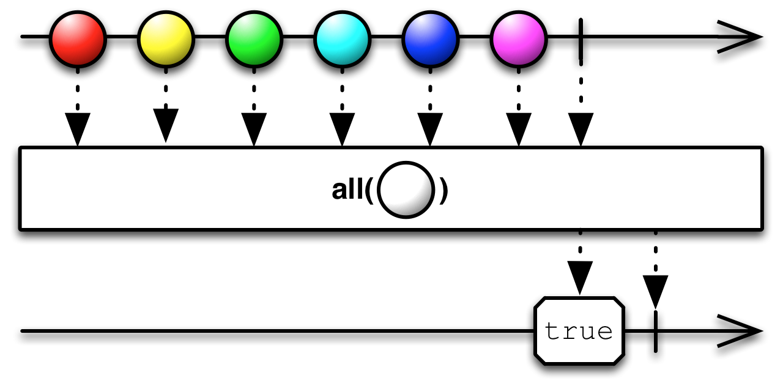
Observable all
all 操作符根据一个函数对源 Observable 发射的所有数据进行判断，最终返回的结果就是这个判断结果。这个函数使用发射的数据作为参数，内部判断所有的数据是否满足我们定义好的判断条件，如果全部都满足则返回 true，否则就返回 false。

Slide 13
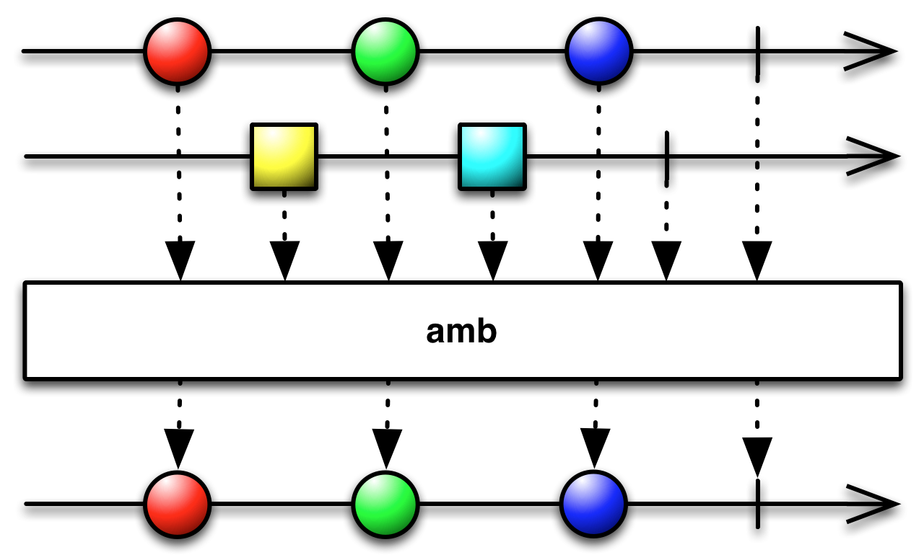
Observable amb
将若干个 Observable 结合起来，让它们竞争。最终哪个 Observable 首先发射了数据（包括 onError 和 onCompleted )就会继续发射这个 Observable 的数据，其他的 Observable 所发射的数据都会别丢弃。

Slide 14
Observable asObservable
由于 Observable 是不可变的，所以 asObservable 函数是为了把一个 Observable 对象包装起来并安全的分享给其他人使用。

Slide 15
Observable buffer
buffer 操作符将数据按照指定的规则做一个缓存，然后将缓存的数据作为一个集合发射出去。buffer 操作符有多个不同参数的重载方法：
<TClosing> Observable<java.util.List<T>> buffer(Func0<? extends Observable<? extends TClosing>> bufferClosingSelector)
Observable<java.util.List<T>> buffer(int count)
Observable<java.util.List<T>> buffer(int count, int skip)
Observable<java.util.List<T>> buffer(long timespan, long timeshift, java.util.concurrent.TimeUnit unit)
Observable<java.util.List<T>> buffer(long timespan, long timeshift, java.util.concurrent.TimeUnit unit, Scheduler scheduler)
Observable<java.util.List<T>> buffer(long timespan, java.util.concurrent.TimeUnit unit)

Slide 16
Observable buffer
Observable<java.util.List<T>> buffer(long timespan, java.util.concurrent.TimeUnit unit, int count)
Observable<java.util.List<T>> buffer(long timespan, java.util.concurrent.TimeUnit unit, int count, Scheduler scheduler)
Observable<java.util.List<T>> buffer(long timespan, java.util.concurrent.TimeUnit unit, Scheduler scheduler)
<TOpening,TClosing> Observable<java.util.List<T>> buffer(Observable<? extends TOpening> bufferOpenings, Func1<? super TOpening,? extends Observable<? extends TClosing>> bufferClosingSelector)
<B> Observable<java.util.List<T>> buffer(Observable<B> boundary)
<B> Observable<java.util.List<T>> buffer(Observable<B> boundary, int initialCapacity)

Slide 17
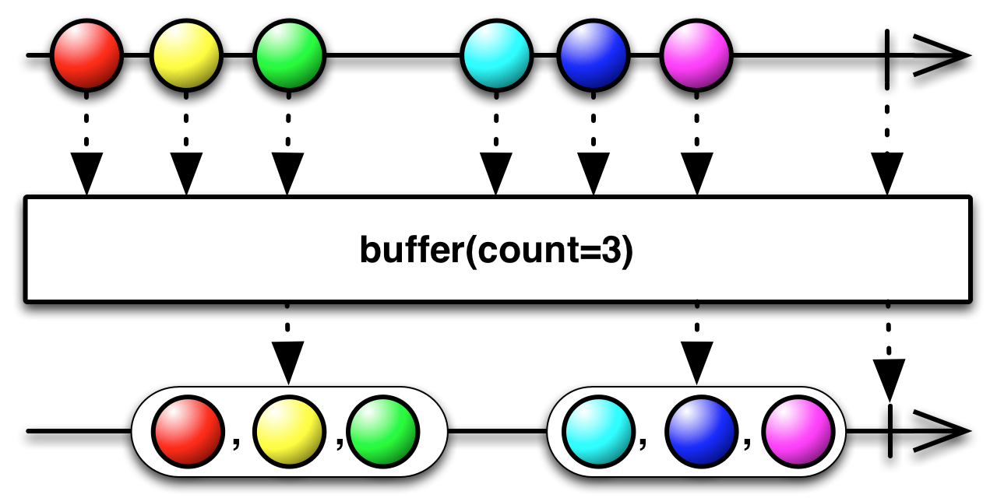
Observable buffer
buffer(count)：以列表（List）的形式发射非重叠的缓存，每一个缓存至多包含来自原始 Observable 的 count 项数据（最后发射的列表数据可能少于 count 项）

Slide 18
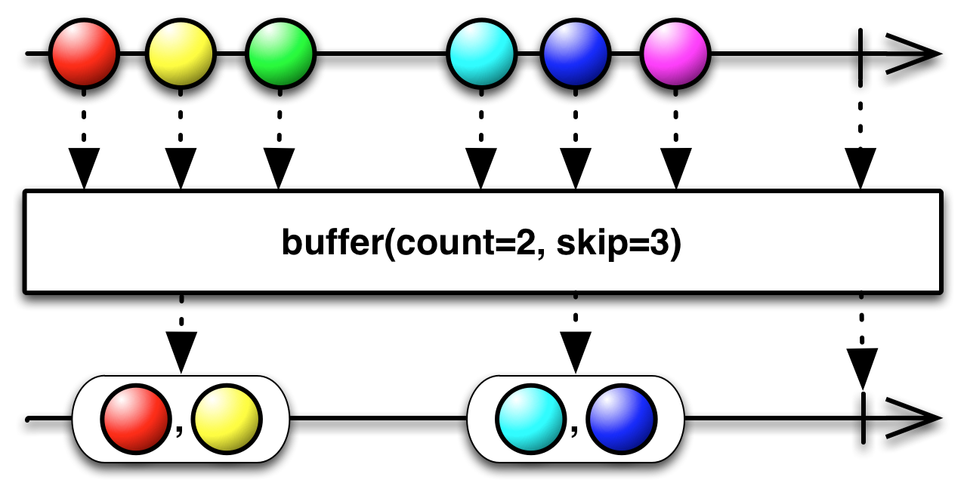
Observable buffer
buffer(count, skip)：从原始 Observable 的第一项数据开始创建新的缓存，此后每当收到 skip 项数据，用 count 项数据填充缓存：开头的一项和后续的 count-1 项，它以列表(List)的形式发射缓存，取决于 count 和 skip 的值，这些缓存可能会有重叠部分（比如 skip < count 时），也可能会有间隙（比如 skip > count 时）

Slide 19
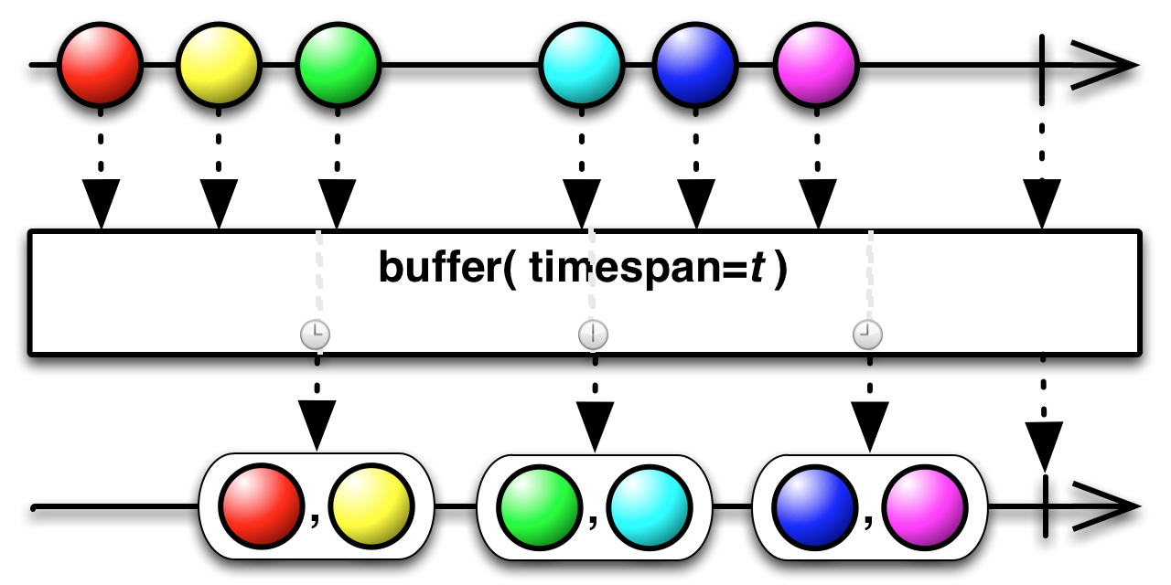
Observable buffer
buffer(timespan, unit[, scheduler])：buffer(timespan, unit) 定期以 List 的形式发射新的数据，每个时间段，收集来自原始 Observable 的数据（从前面一个数据包裹之后，或者如果是第一个数据包裹，从有观察者订阅原来的 Observable 之后开始）。还有另一个版本的 buffer 接受一个 Scheduler 参数，默认情况下会使用 computation 调度器。

Slide 20
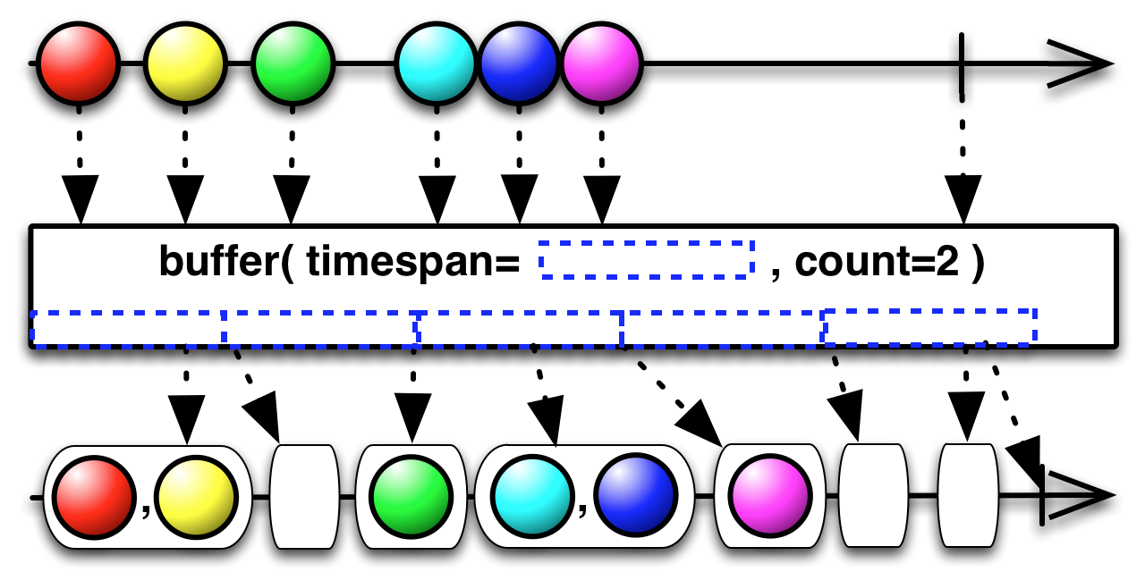
Observable buffer
buffer(timespan, unit, count[, scheduler])：每当收到来自原始 Observable 的 count 项数据，或者每过了一段指定的时间后，就以 List 的形式发射这期间的数据，即使数据项少于 count 项。还有另一个版本的 buffer 接受一个 Scheduler 参数，默认情况下会使用 computation 调度器。

Slide 21
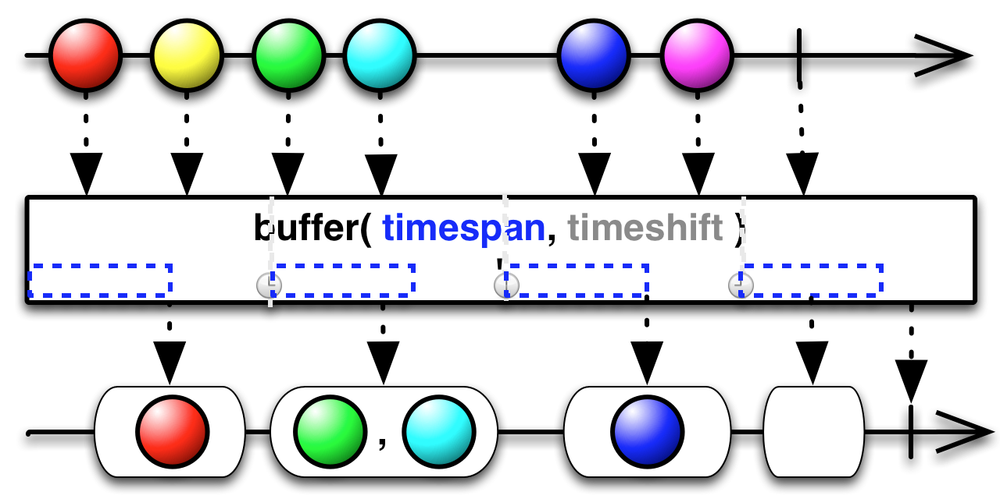
Observable buffer
buffer(timespan, timeshift, unit[, scheduler])：在每一个 timeshift 时期内都创建一个新的 List ,然后用原始 Observable 发射的每一项数据填充这个列表（在把这个List当做自己的数据发射前，从创建时开始，直到过了 timespan 这么长的时间）。如果 timespan 长于 timeshift，它发射的数据包将会重叠，因此可能包含重复的数据项。

Slide 22
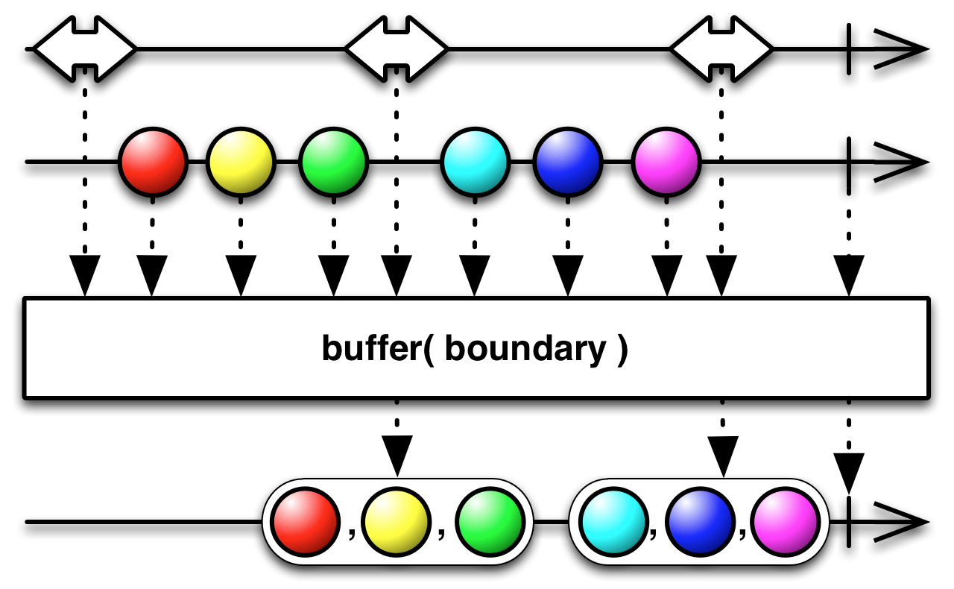
Observable buffer
buffer(boundary)：监视一个名叫 boundary 的 Observable，每当这个 Observable 发射了一个值，它就创建一个新的 List 开始收集来自原始 Observable 的数据并发射原来的List。

Slide 23
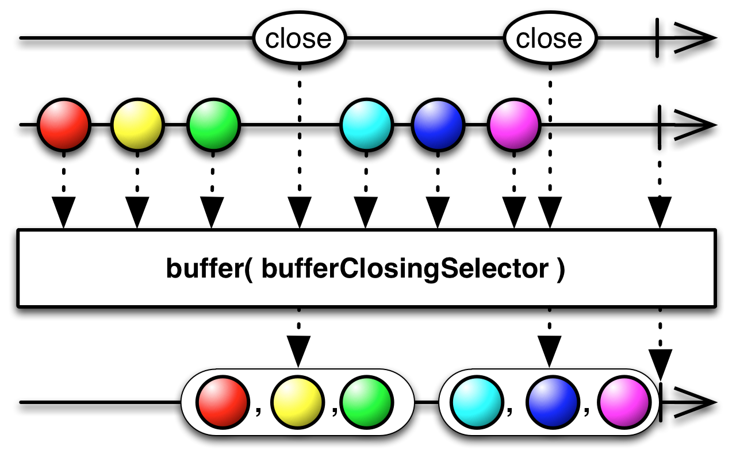
Observable buffer
buffer(bufferClosingSelector)：当它订阅原来的 Observable 时，开始将数据收集到一个List，然后它调用 bufferClosingSelector 生成第二个 Observable，当第二个 Observable 发射一个 Tclosing 时，buffer 发射当前的 List，然后重复这个过程：开始组装一个新的 List，然后调用 bufferClosingSelector 创建一个新的 Observable 并监视它，直到源 Observable 执行完成。

Slide 24
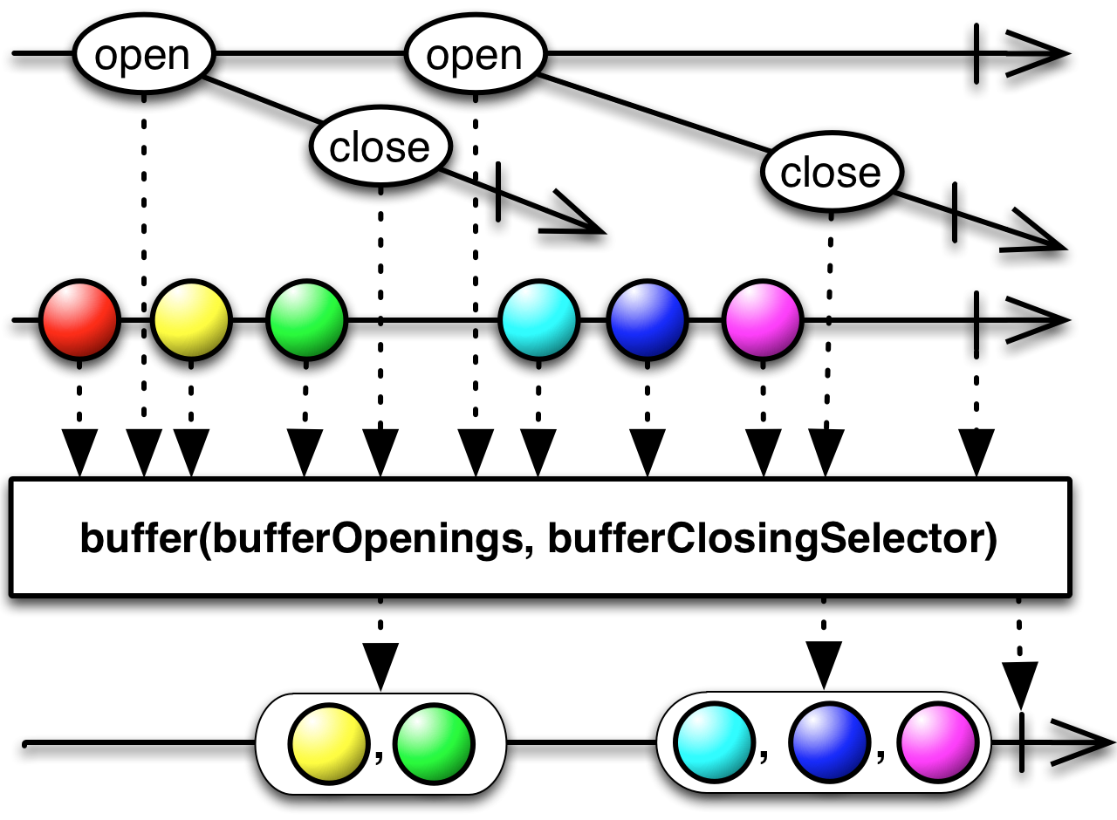
Observable buffer
buffer(bufferOpenings, bufferClosingSelector)：监视这个叫bufferOpenings的Observable（它发射BufferOpening对象），每当bufferOpenings发射了一个数据时，它就创建一个新的List开始收集原始Observable的数据，并将bufferOpenings传递给closingSelector函数。这个函数返回一个Observable。buffer监视这个Observable，当它检测到一个来自这个Observable的数据时，就关闭List并且发射它自己的数据（之前的那个List）。

Slide 25
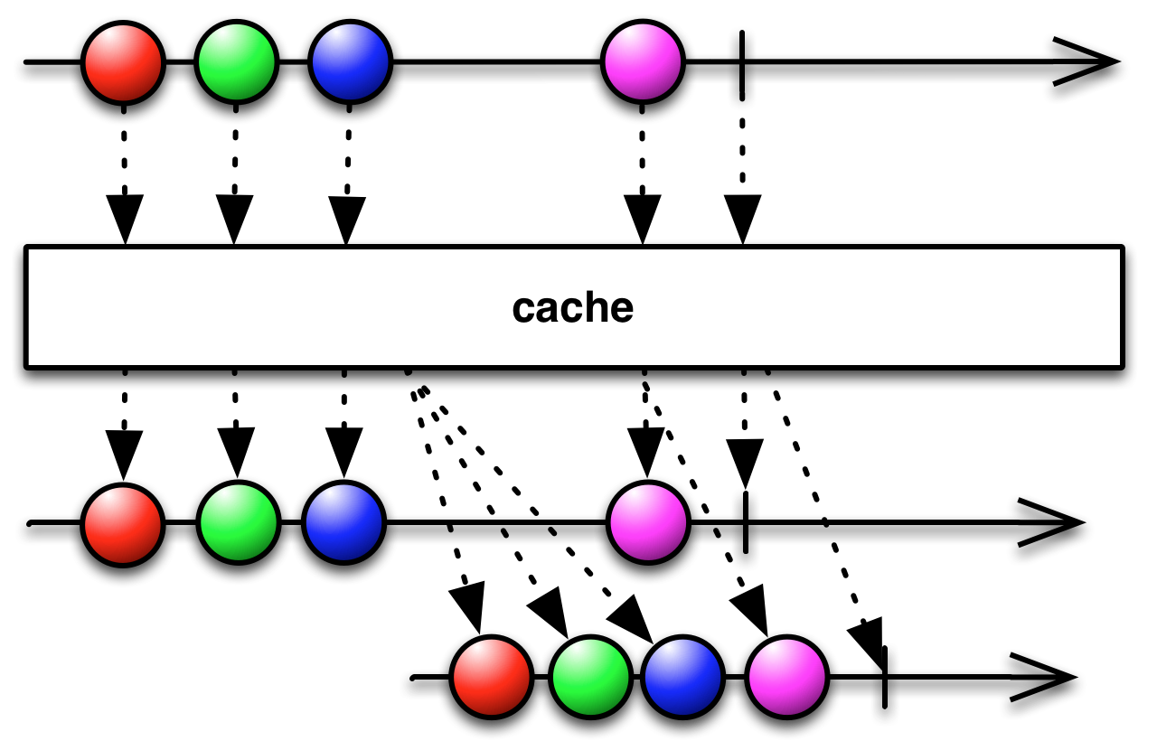
Observable cache
cache 操作符能够记住Observable发射的数据序列并发射相同的数据序列给后续的订阅者。为了避免内存的开销，不建议缓存大量的事件。

Slide 26
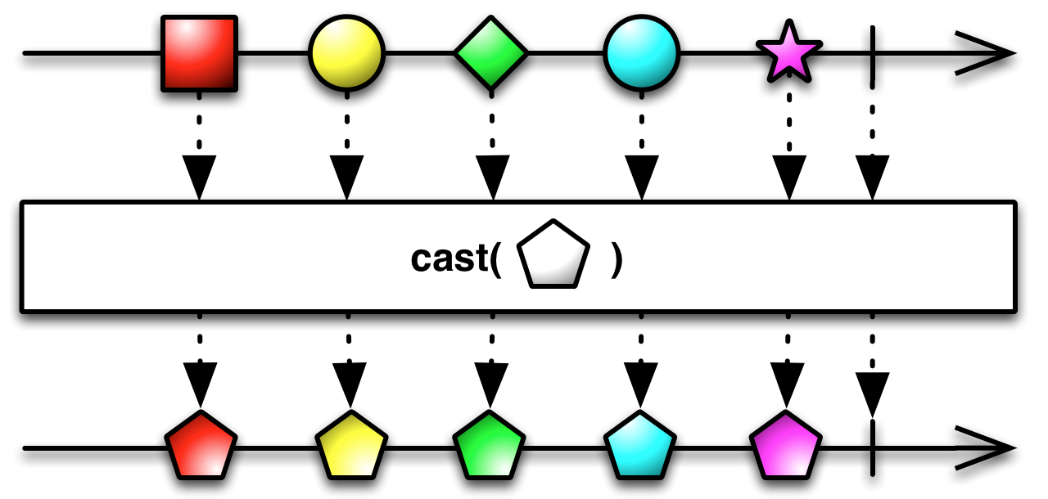
Observable cast
cast 操作符主要是做类型转换的，传入参数为要转换的数据类型 class，如果源 Observable 产生的结果不能转成指定的 class，则会抛出 ClassCastException 运行时异常。

Slide 27
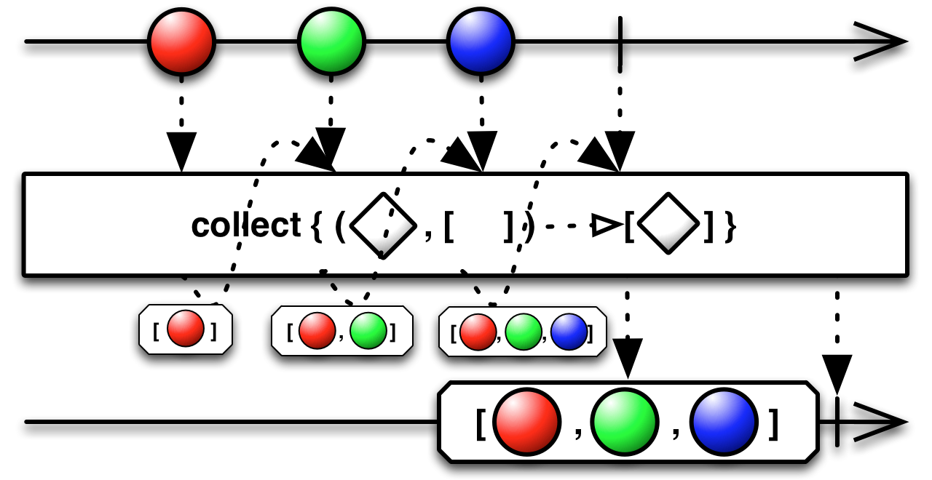
Observable collect
collect 操作符用来将源 Observable 发射的数据给收集到一个数据结构里面，需要使用两个参数：
1）产生收集数据结构的函数；
2）接收第一个函数产生的数据结构和源 Observable 发射的数据作为参数的函数。

Slide 28
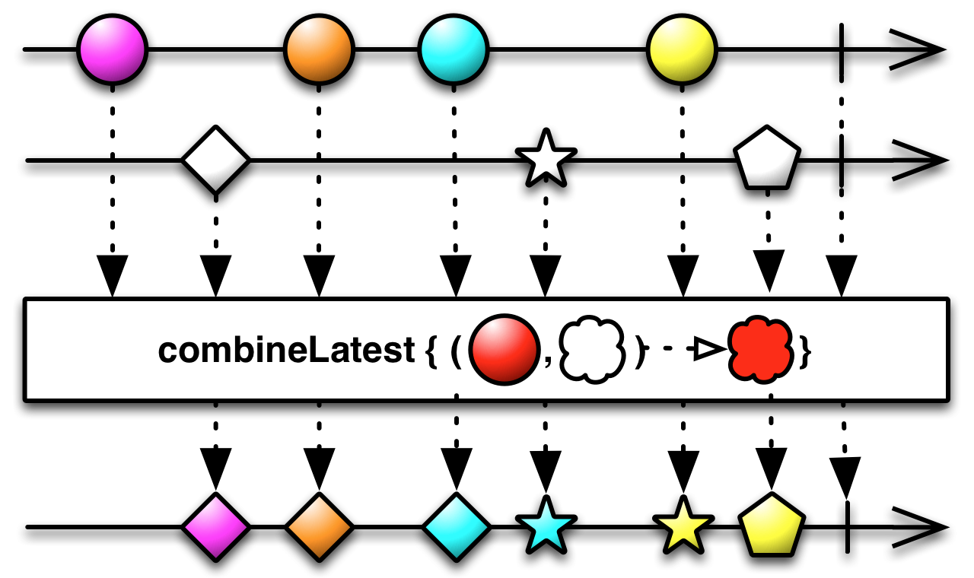
Observable combineLatest
combineLatest 操作符的作用是当两个 Observables 中的任何一个发射了一个数据时，通过一个指定的函数组合每个 Observable 发射的最新数据，然后发射这个函数的结果，其必须满足两个条件：
1）所有的Observable都发射过数据；
2）满足条件1的时候任何一个 Observable 发射一个数据，就将所有 Observable 最新发射的数据按照提供的函数组装起来发射出去。
在这两个条件下，可能会忽略掉一些发射的数据。

Slide 29
Observable compose
compose 操作符是通过 Transform，对源 Observable 进行操作，保证Rx的链式结构特征。和 lift 不同的是，compose 操作的是源 Observable，而不是事件。详情请看代码。

Slide 30
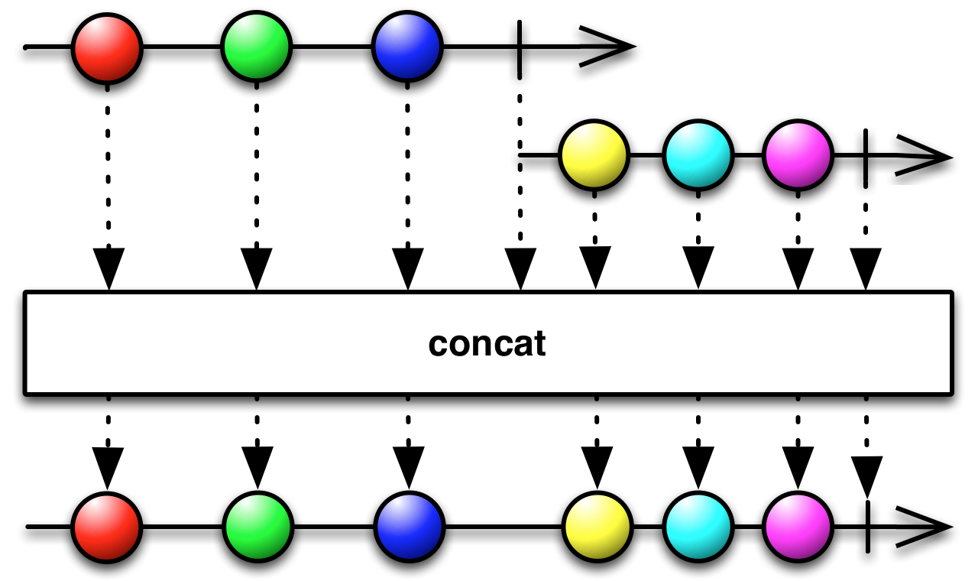
Observable concat
concat 操作符的作用是不交错的连接多个 Observable 的数据，按照先后顺序，逐个检索执行。

Slide 31
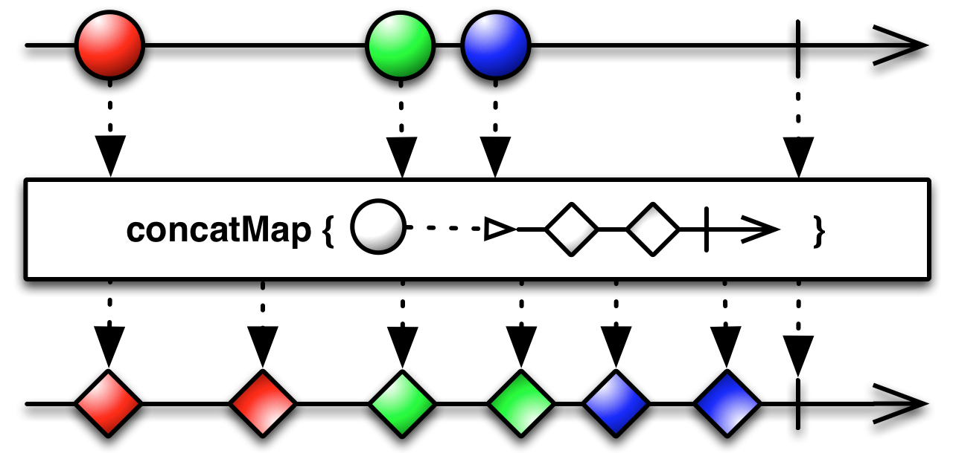
Observable concatMap
concatMap 是把源 Observable 产生的结果转换成多个 Observable，然后把这多个 Observable “扁平化”成一个 Observable，并依次提交产生的结果给订阅者。concatMap() 函数解决了 flatMap() 的交叉问题，提供了一种能够把发射的值连续在一起的铺平函数，而不是合并它们。

Slide 32
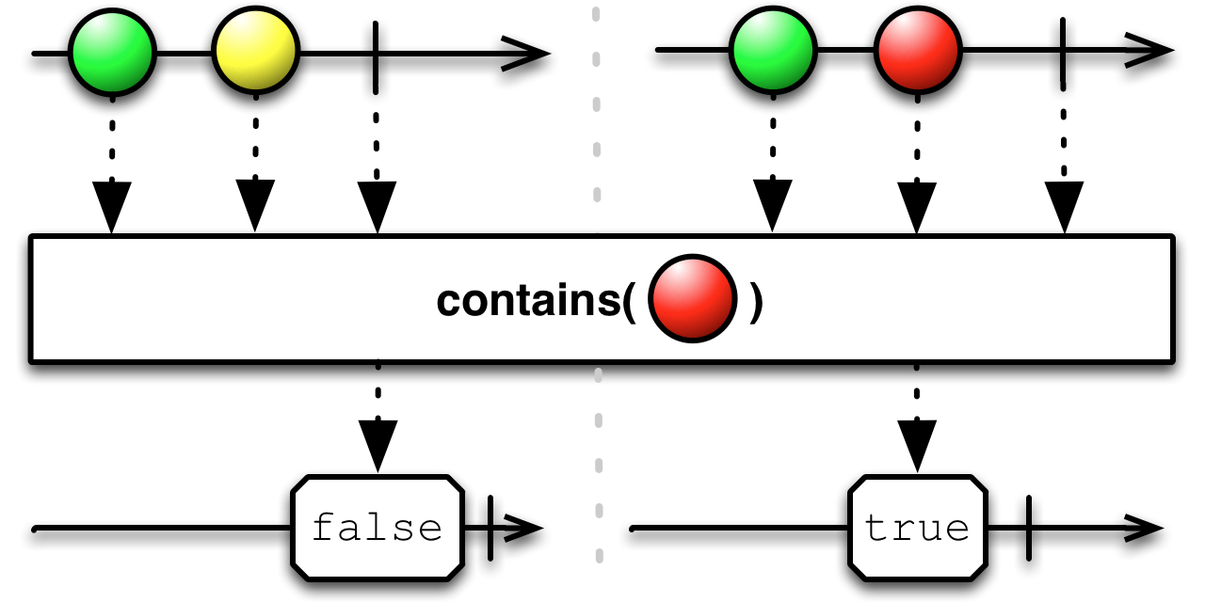
Observable contains
contains 操作符用来判断源 Observable 所发射的数据是否包含某一个数据，如果包含会返回 true，如果源 Observable 已经结束了却还没有发射这个数据则返回 false。

Slide 33
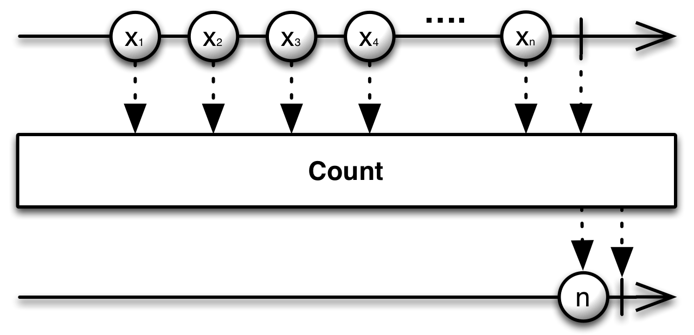
Observable count
count 操作符用来统计源 Observable 发射了多少个数据，最后将数目给发射出来；如果源 Observable 发射错误，则会将错误直接报出来；在源 Observable 没有终止前，count 是不会发射统计数据的。

Slide 34
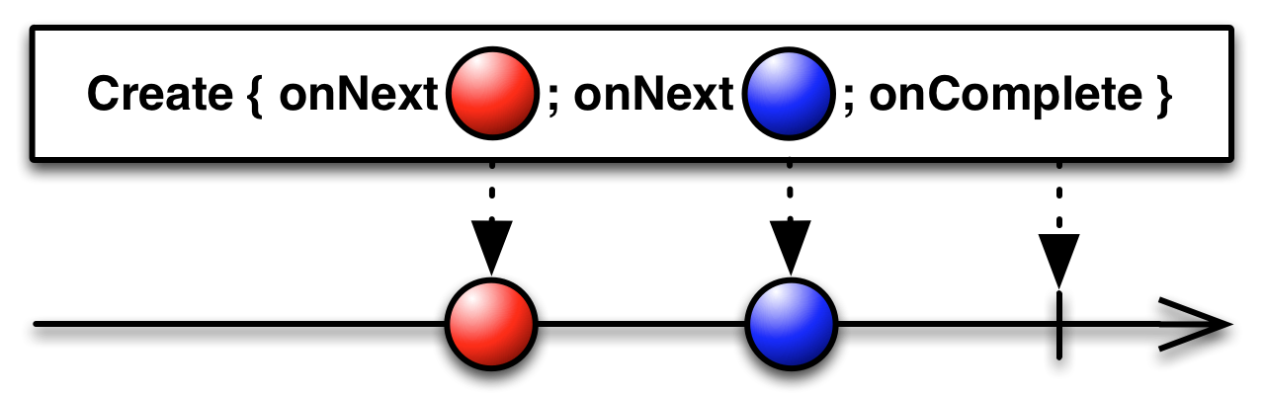
Observable create
create 操作符可以从头开始创建一个 Observable，给这个操作符传递一个接受观察者作为参数的函数，编写这个函数让它的行为表现为一个 Observable ——恰当的调用观察者的 onNext，onError 和 onCompleted 方法。

Slide 35
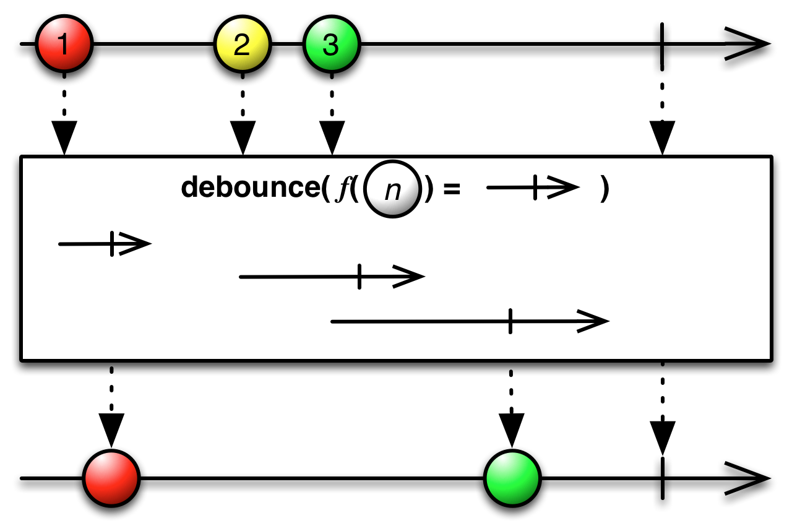
Observable debounce
debounce 操作符对源 Observable 每产生一个结果后，如果在规定的间隔时间内没有别的结果产生，则把这个结果提交给订阅者处理，否则忽略该结果。值得注意的是，如果源 Observable 产生的最后一个结果后在规定的时间间隔内调用了 onCompleted，那么通过 debounce 操作符也会把这个结果提交给订阅者。

Slide 36
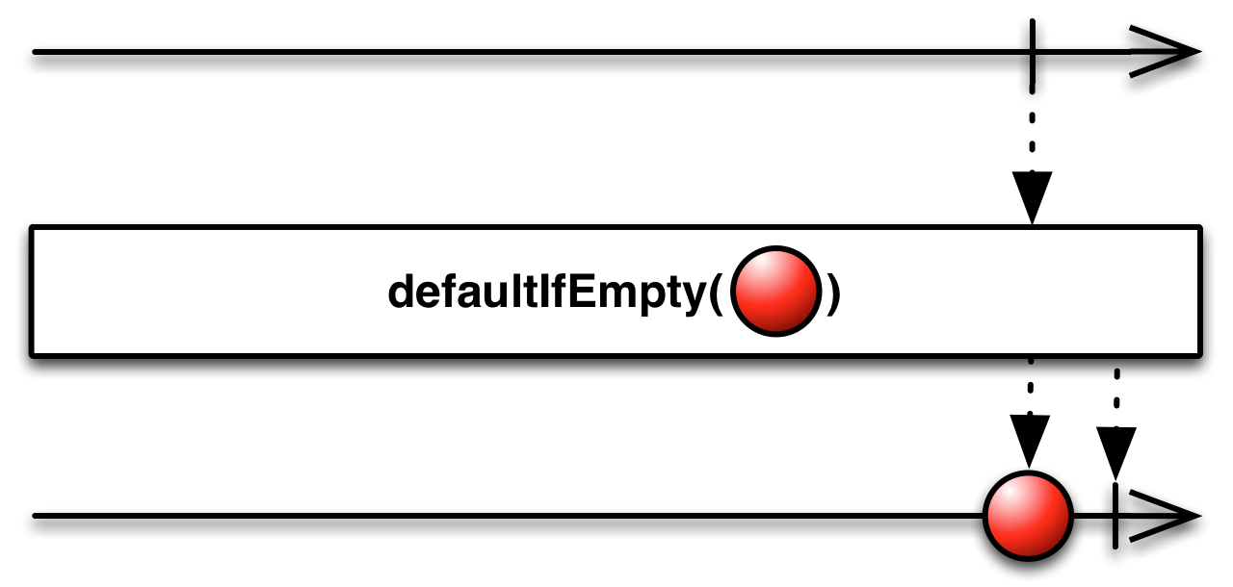
Observable defaultIfEmpty
defaultIfEmpty 操作接受一个备用数据，在原 Observable 没有发射任何数据正常终止（以 onCompleted 的形式），该操作符以备用数据创建一个 Observable 并将数据发射出去。

Slide 37
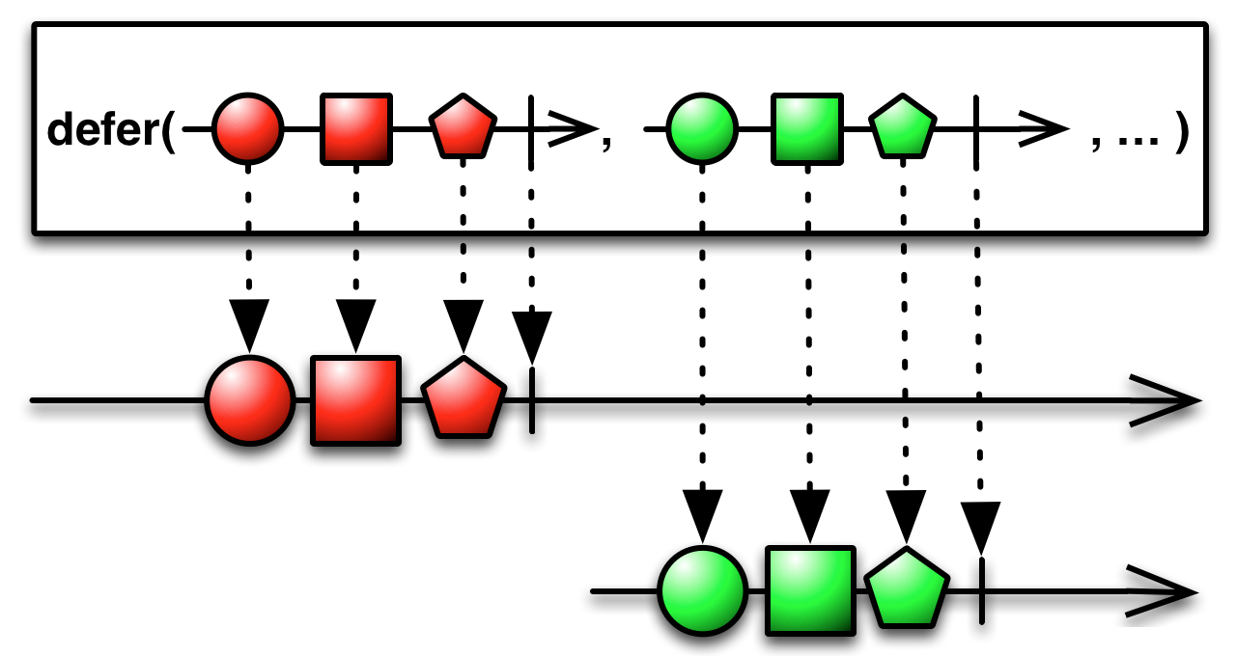
Observable defer
defer 操作符是直到有订阅者订阅时，才通过 Observable 的工厂方法创建Observable 并执行，defer 操作符能够保证 Observable 的状态是最新的。

Slide 38
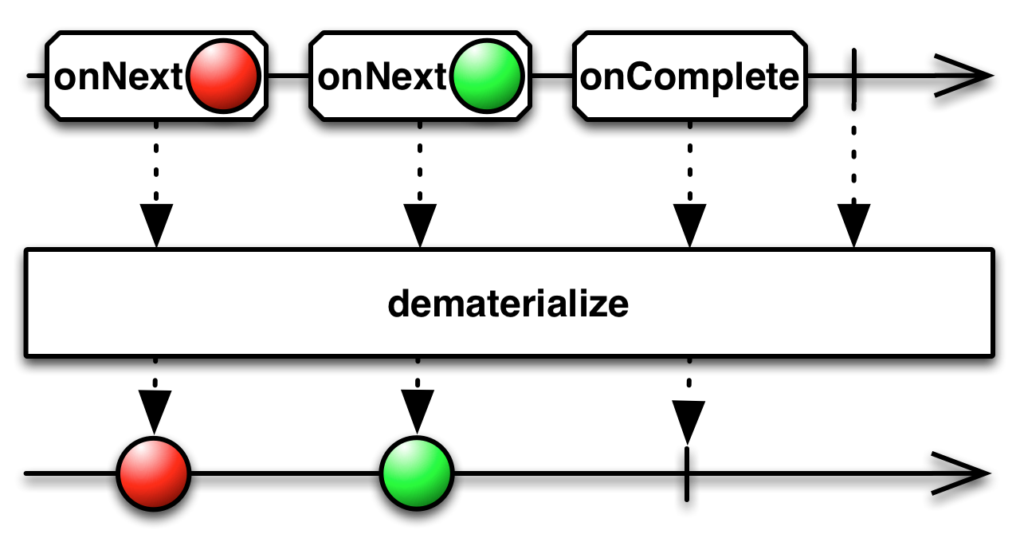
Observable dematerialize
dematerialize 操作符是 materialize 操作符的逆向过程，将原 Observable 发射的 Notification 对象还原成 Observable 的通知。dematerialize 默认不在任何特定的调度器 (Scheduler) 上执行。

Slide 39
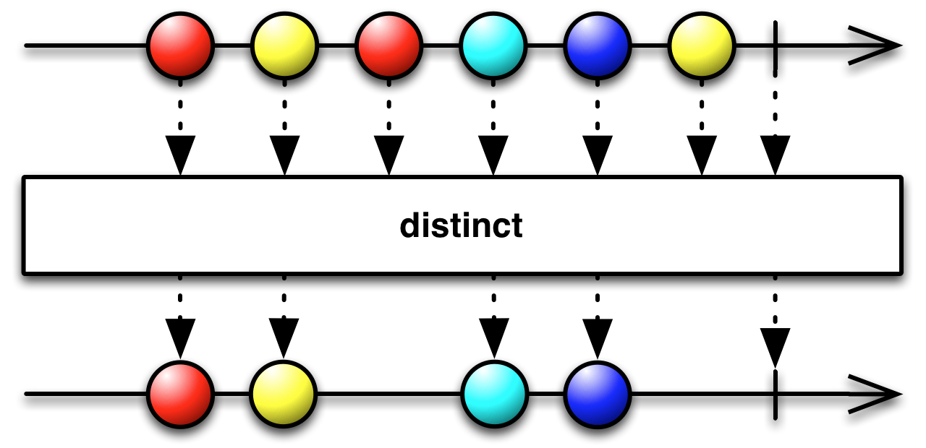
Observable distinct
distinct 操作符对源 Observable 产生的结果进行过滤，把重复的结果过滤掉，只输出不重复的结果给订阅者，非常类似于 SQL 里的 distinct 关键字。

Slide 40
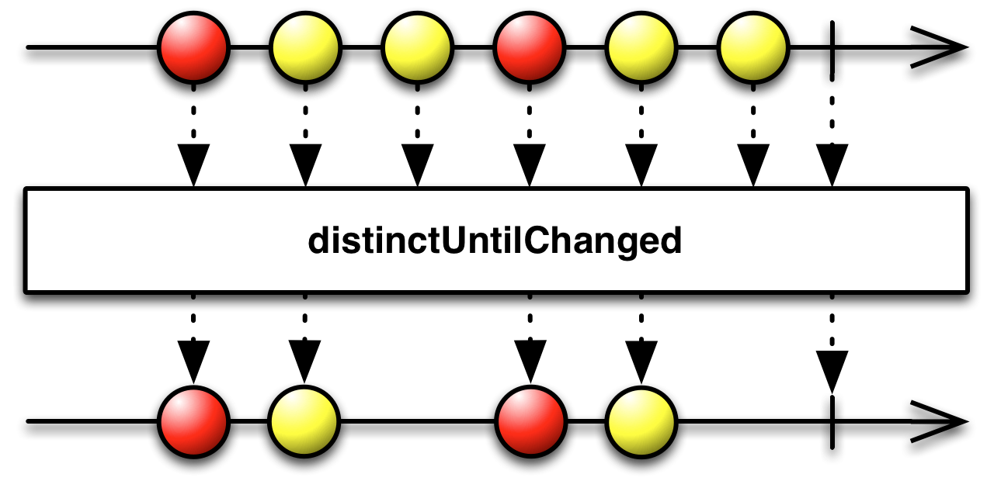
Observable distinctUntilChanged
distinctUntilChanged 操作符对源 Observable 产生的结果进行条件过滤，把与前一个 Observable 某条件重复的结果过滤掉，只输出不重复的结果给订阅者。

Slide 41
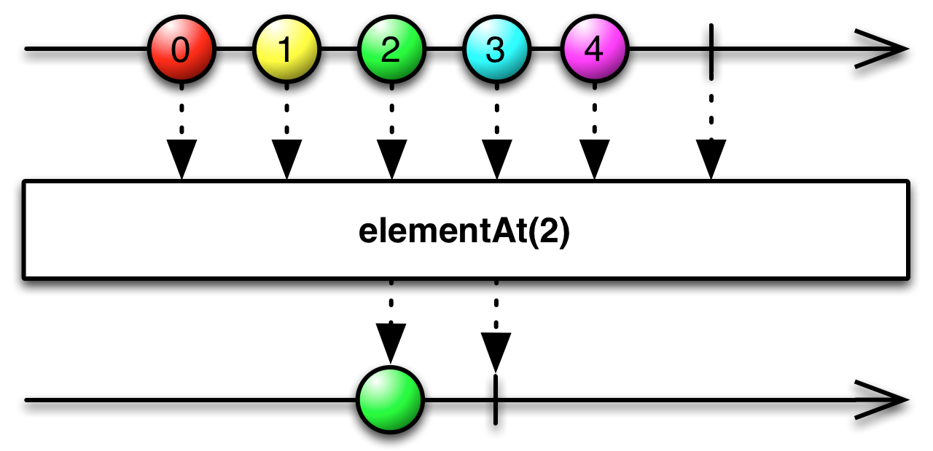
Observable elementAt
elementAt 操作符在源 Observable 产生的结果中，仅仅把指定索引的结果提交给订阅者，索引是从0开始的。

Slide 42
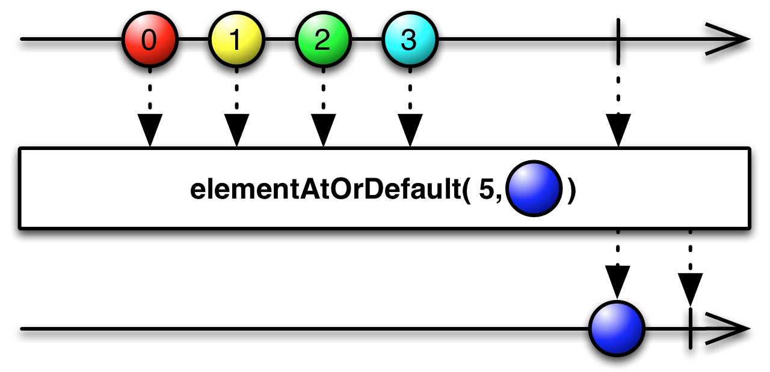
Observable elementAtOrDefault
elementAtOrDefault 操作符实现当索引结果不存在则发送一个默认数据。

Slide 43
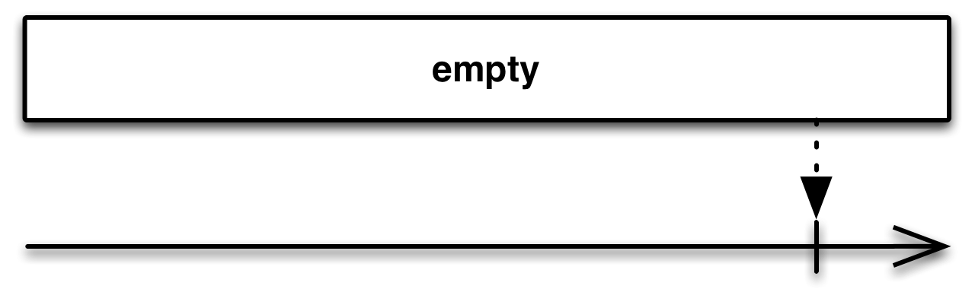
Observable empty
empty 操作符的作用是创建一个什么都不做直接发送 onCompleted 的 Observable。

Slide 44
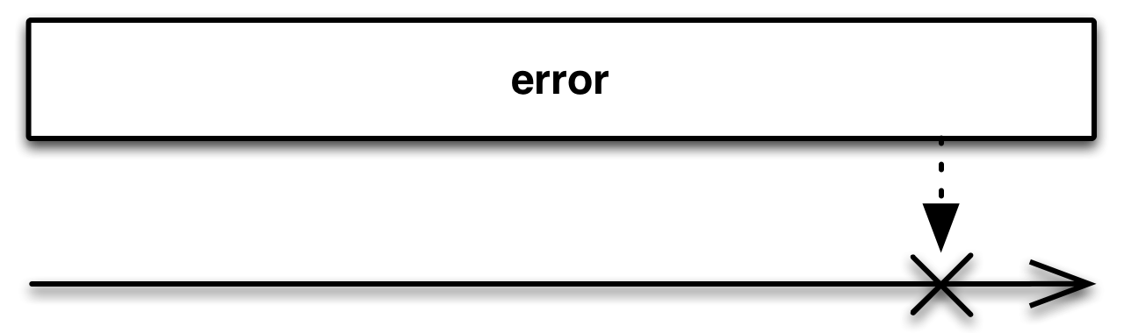
Observable error
error 操作符的作用就是创建一个什么都不做直接发送 onError 的 Observable。

Slide 45
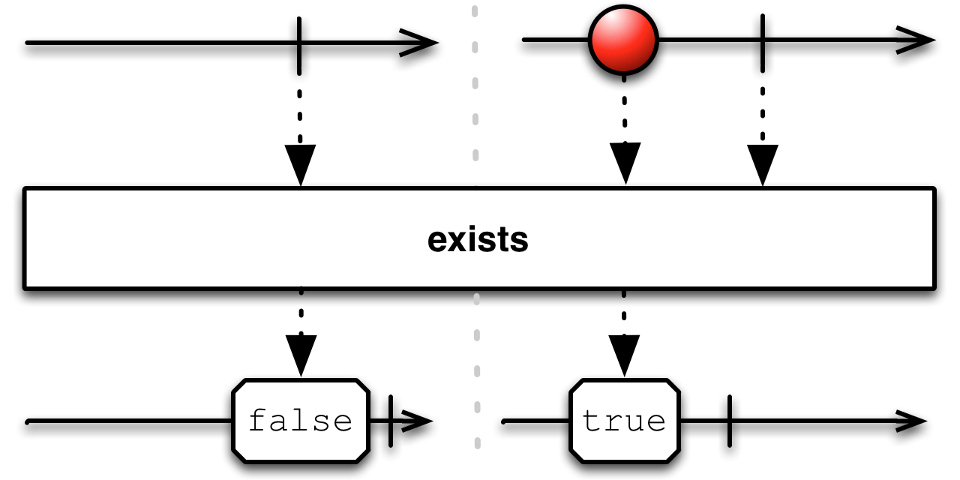
Observable exist
exist 操作符用来判断如果源 Observable 发射的数据中有一个满足条件，则 exists 就返回 true，和 all 操作符 类似。

Slide 46
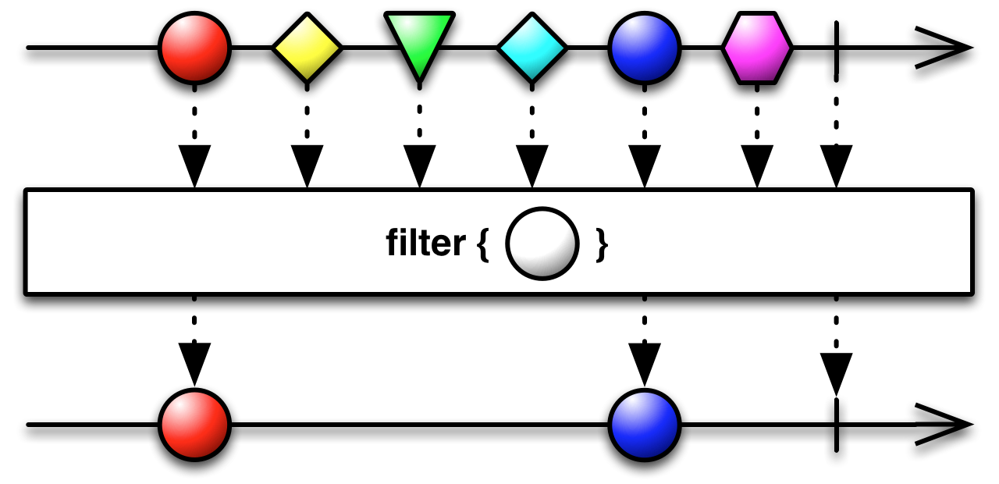
Observable filter
filter 操作符是对源 Observable 产生的结果自定义规则进行过滤，只有满足条件的结果才会提交给订阅者。

Slide 47
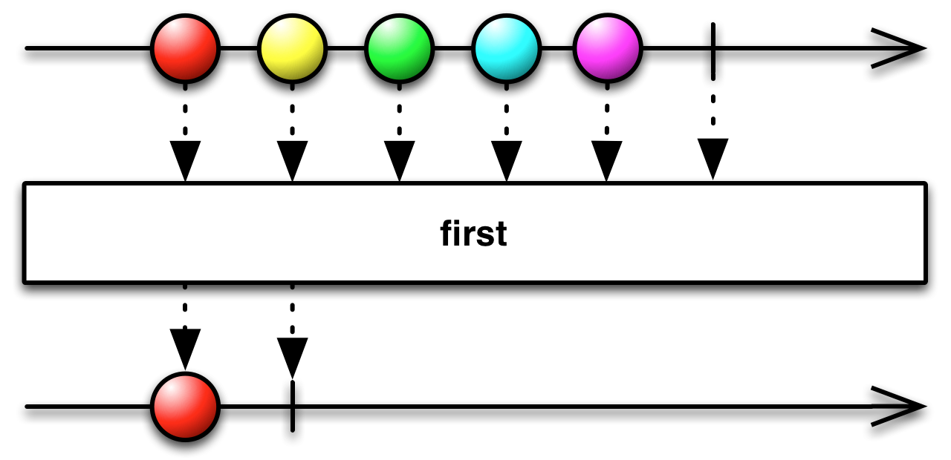
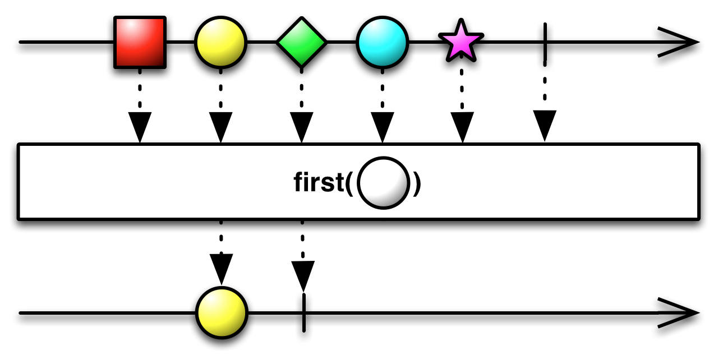
Observable first
first 操作符只会返回第一条数据，并且还可以返回满足条件的第一条数据。前面 concat 操作符实现三级缓存的例子里，就是结合 first 操作符来实现。

Slide 48
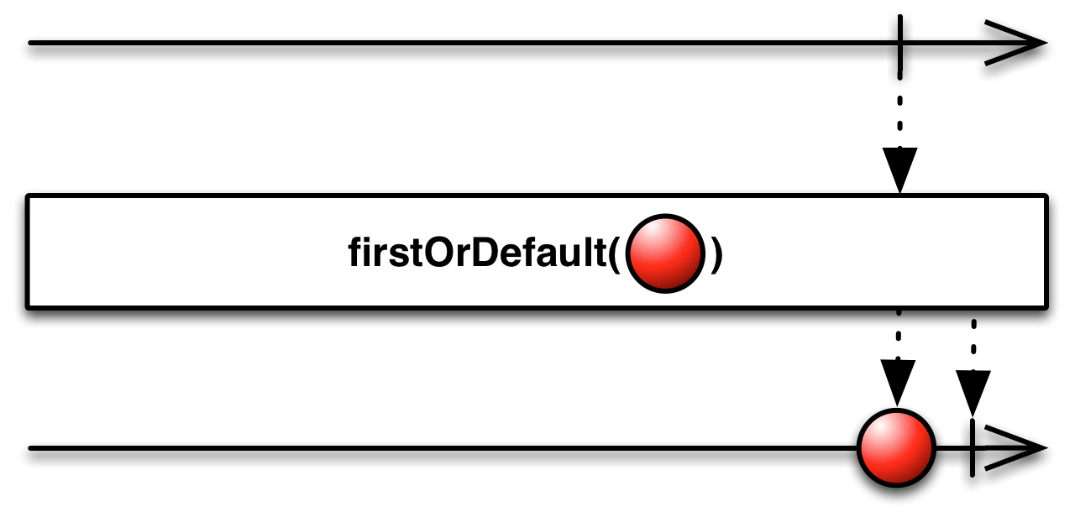
Observable firstOrDefault
firstOrDefault 与 first类似，但是在 Observable 没有发射任何数据时发射一个你在参数中指定的默认值。

Slide 49
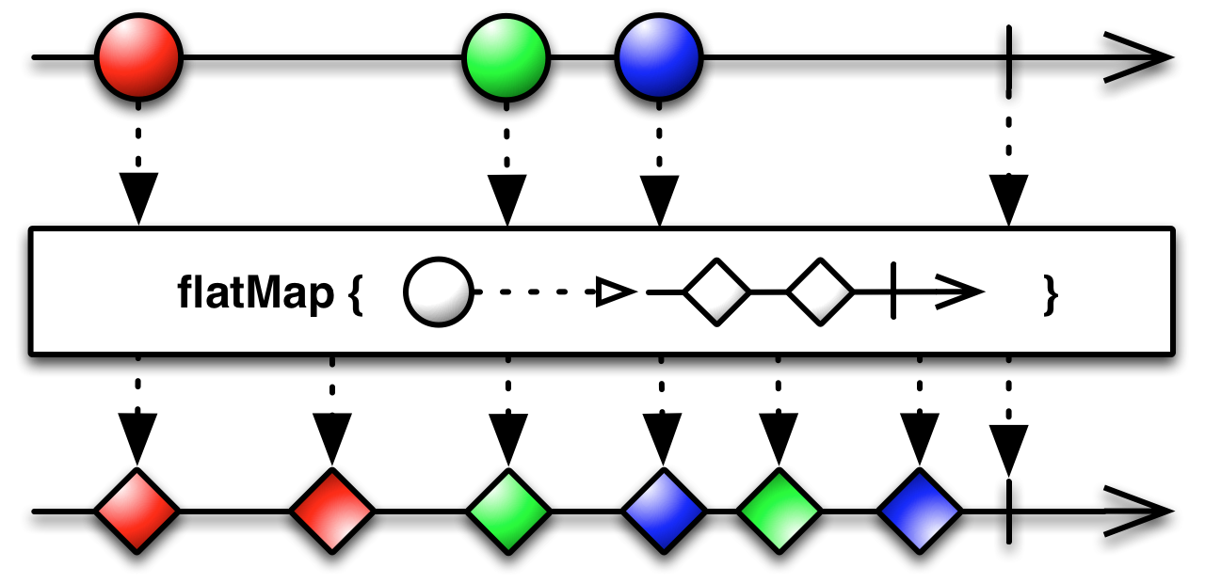
Observable flatMap
flatMap 接收一个 Observable 的输出作为输入，同时输出另外一个 Observable。可以将数据根据自身需求重新定义规则进行转化后再发射出去。其原理就是将这个Observable 转化为多个以源 Observable 发射的数据作为源数据的 Observable，然后再将这多个 Observable 发射的数据整合发射出来，需要注意的是最后的顺序可能会交错地发射出来，如果对顺序有严格的要求的话可以使用 concatMap 操作符。

Slide 50
Observable flatMap
flatMap 操作符使用一个指定的函数对原始 Observable 发射的每一项数据执行变换操作，这个函数返回一个本身也发射数据的 Observable，然后 flatMap 合并这些 Observables 发射的数据，最后将合并后的结果当做它自己的数据序列发射。
这个方法是很有用的，例如，当你有一个这样的 Observable：它发射一个数据序列，这些数据本身包含 Observable 成员或者可以变换为 Observable，因此你可以创建一个新的 Observable 发射这些次级 Observable 发射的数据的完整集合。
注意：
1）flatMap对这些 Observables 发射的数据做的是合并(merge)操作，因此它们可能是交错的。如果对顺序有严格的要求的话可以使用 concatMap 操作符。
2）如果任何一个通过这个 flatMap 操作产生的单独的 Observable 调用 onError 异常终止了，这个 Observable 自身会立即调用 onError 并终止。

Slide 51
Observable flatMap
flatMap(Func1 func)、flatMap(Func1, int)
这个操作符有一个接受额外的 int 参数的一个变体。这个参数设置 flatMap 从原来的 Observable 映射 Observables 的最大同时订阅数。当达到这个限制时，它会等待其中一个终止然后再订阅另一个。

Slide 52
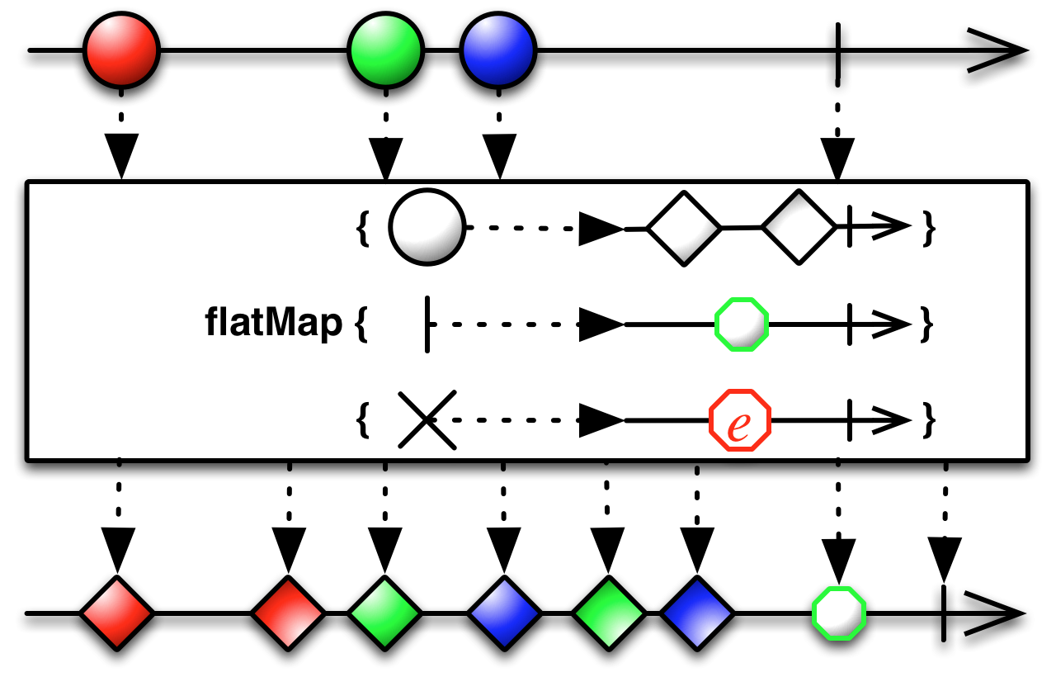
Observable flatMap
flatMap(Func1, Func1, Func0))、flatMap(Func1, Func1, Func0, int))
还有一个版本的 flatMap 为原始 Observable 的每一项数据和每一个通知创建一个新的 Observable（并对数据平坦化）。它也有一个接受额外int参数的变体。

Slide 53
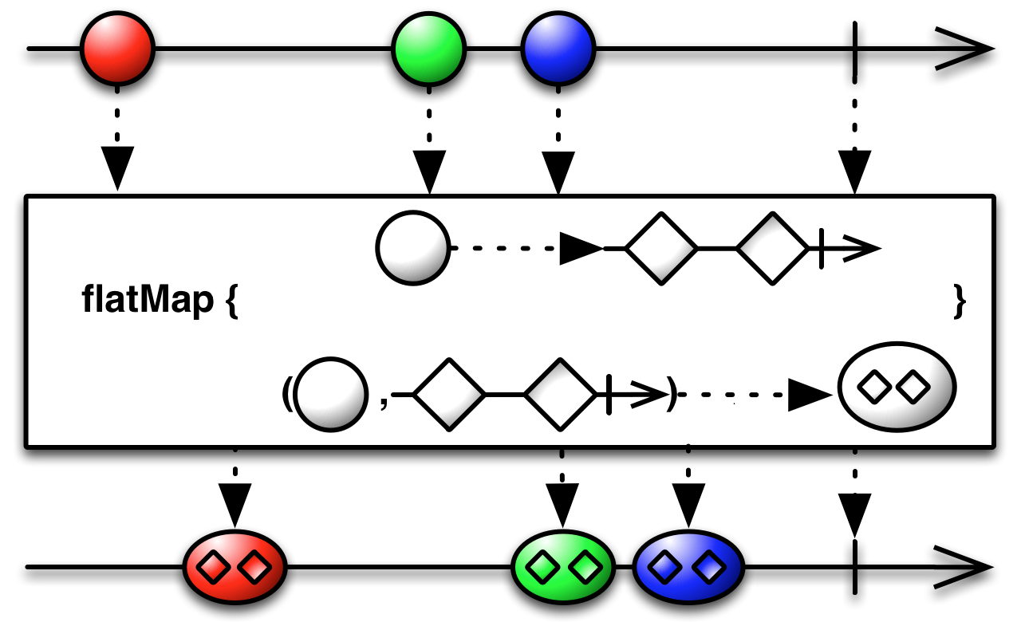
Observable flatMap
flatMap(Func1,Func2))、flatMap(Func1,Func2,int))
还有一个版本的 flatMap 会使用原始 Observable 的数据触发的 Observable 组合这些数据，然后发射这些数据组合。它也有一个接受额外int参数的版本。

Slide 54
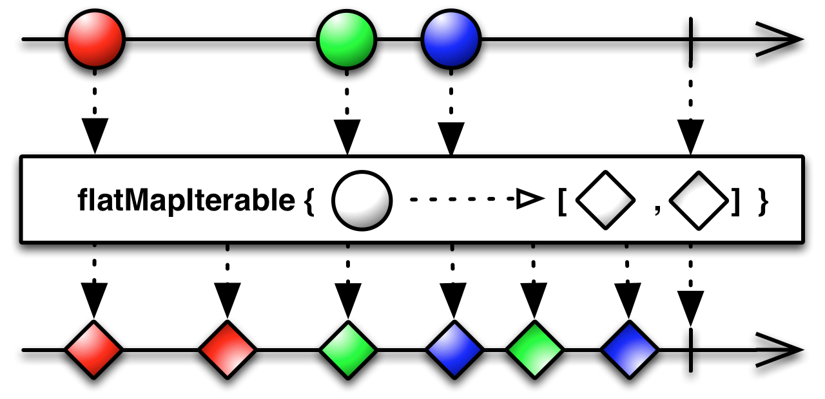
Observable flatMapIterable
flatMapIterable 这个变体成对的打包数据，然后生成 Iterable 而不是原始数据和生成的 Observables，但是处理方式是相同的。

Slide 55
Observable forEach
forEach 操作符可以理解为 subscribe 的一个没有返回 Subscription 的别名。也是对 Observable 进行订阅操作。
forEach(Action1<? super T> onNext)
forEach(Action1<? super T> onNext, Action1<java.lang.Throwable> onError)
forEach(Action1<? super T> onNext, Action1<java.lang.Throwable> onError, Action0 onCompleted)

Slide 56
Observable from
from操作符可以转换 Future、Iterable 或数组。对于 Iterable 和数组，产生的Observable会发射Iterable或数组的每一项数据。
from(T[])：将数组中的每项数据逐个发送出去
from(Iterable)
from(Future)
from(Future, Scheduler)
from(Future, long, TimeUnit)

Slide 57
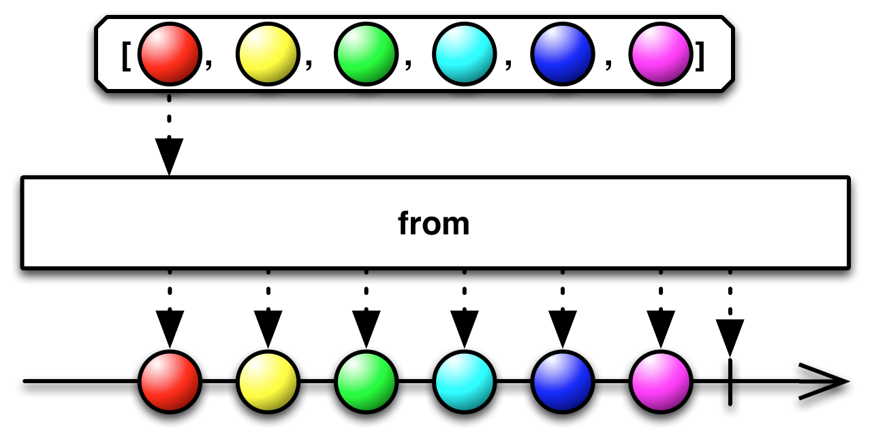
Observable from
from(T[])、from(Iterable)：将传进的数组中每项数据逐个发送出去

Slide 58
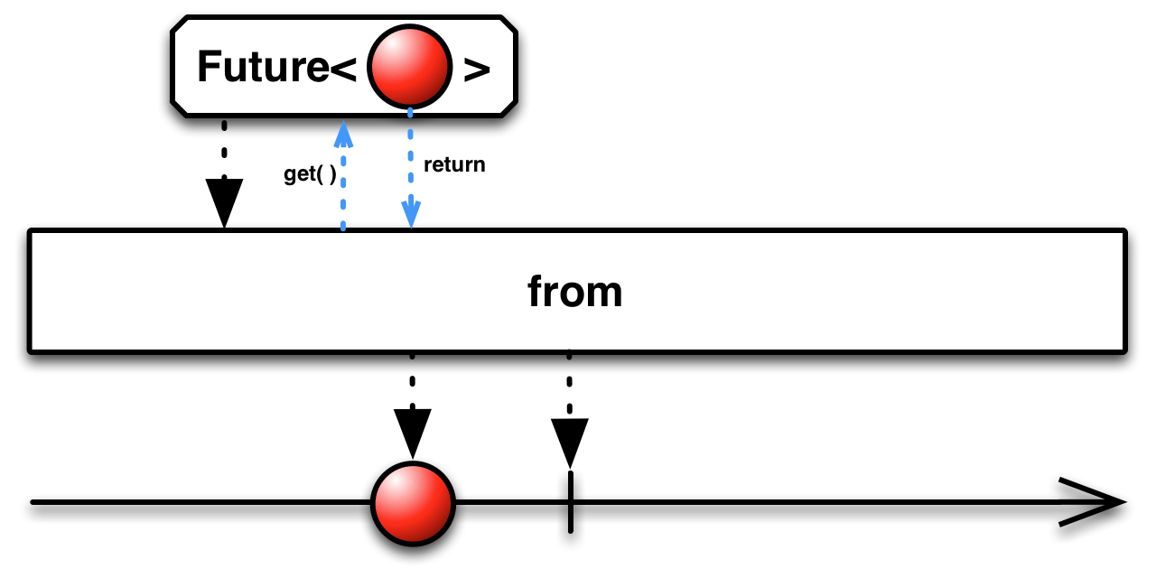
Observable from
from(Future)、from(Future, Scheduler)、from(Future, long, TimeUnit)：将传进的Iterable中每项数据逐个发送出去

Slide 59
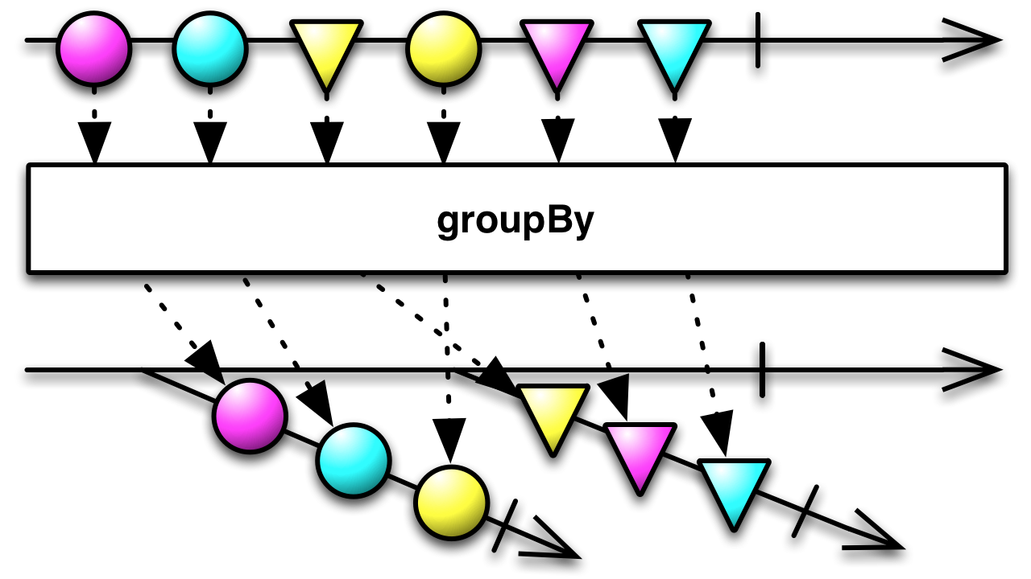
Observable groupBy
groupBy 操作符将原始 Observable 分拆为一些 Observables 集合，它们中的每一个发射原始 Observable 数据序列的一个子序列。哪个数据项由哪一个 Observable 发射是由一个函数判定的，这个函数给每一项指定一个 Key，Key 相同的数据会被同一个 Observable 发射。

Slide 60
Observable groupBy
RxJava 中 groupBy操作符返回 Observable 的一个特殊子类 GroupedObservable，实现了 GroupedObservable 接口的对象有一个额外的方法 getKey，这个 Key 用于将数据分组到指定的 Observable。
有一个版本的 groupBy 允许你传递一个变换函数，这样它可以在发射结果GroupedObservable 之前改变数据项。
注意：RxJava 中 groupBy 将原始 Observable 分解为一个发射多个GroupedObservable 的 Observable。一旦被订阅，每个 GroupedObservable 就开始缓存数据。因此，如果你不对这些 GroupedObservable 进行处理，这个缓存可能形成一个潜在的内存泄露。所以，如果你不想观察，应对其使用像 take(0) 这样会丢弃自己的缓存的操作符。如果你取消订阅一个 GroupedObservable，那个 Observable 将会终止。如果之后原始的 Observable 又发射了一个与这个 Observable 的 Key 匹配的数据，groupBy 将会为这个 Key 创建一个新的 GroupedObservable。
groupBy 默认不在任何特定的调度器上执行。

Slide 61
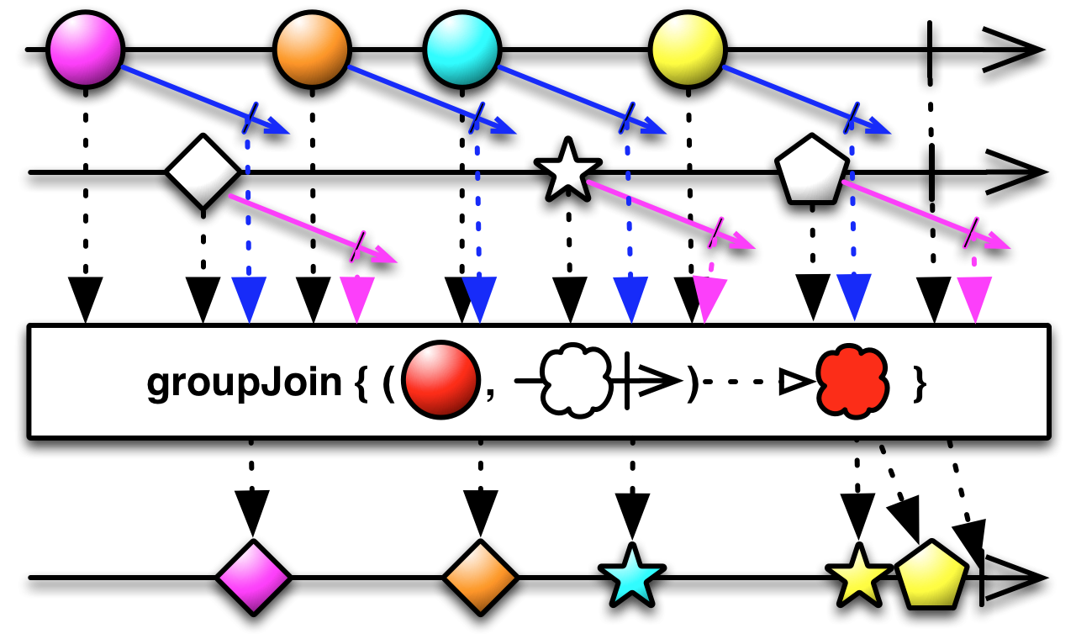
Observable groupJoin
groupJoin 操作符和 join 操作符很类似，也是将两个 Observable 产生的结果进行合并，参数上有一些不同。具体看代码例子。

Slide 62
Observable groupJoin
groupJoin 操作符和 join 操作符很类似，也是将两个 Observable 产生的结果进行合并，参数上有一些不同。具体看代码例子。

Slide 63
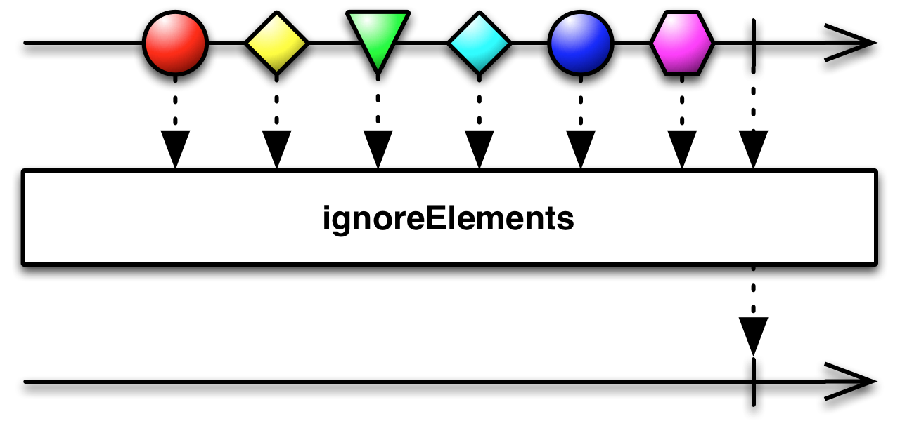
Observable ignoreElements
ignoreElements 操作符抑制原始 Observable 发射的所有数据，只允许它的终止通知（onError 或 onCompleted）通过。如果你不关心一个 Observable 发射的数据，但是希望在它完成时或遇到错误终止时收到通知，你可以对 Observable 使用 ignoreElements 操作符，它会确保永远不会调用观察者的 onNext() 方法。

Slide 64
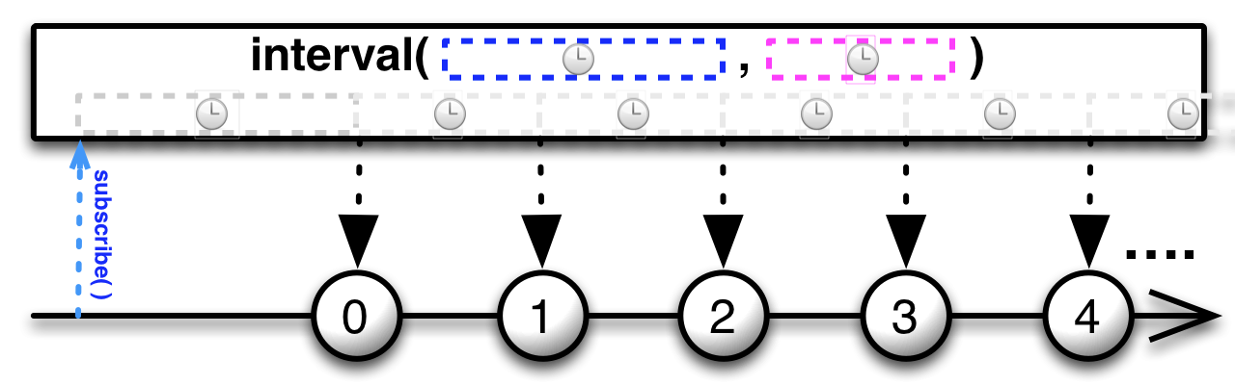
Observable interval
interval 操作符返回一个 Observable，它按固定的时间间隔发射一个无限递增的整数序列。可以认为 interval 是一个可以指定线程的加强版 TimerTask。

Slide 65
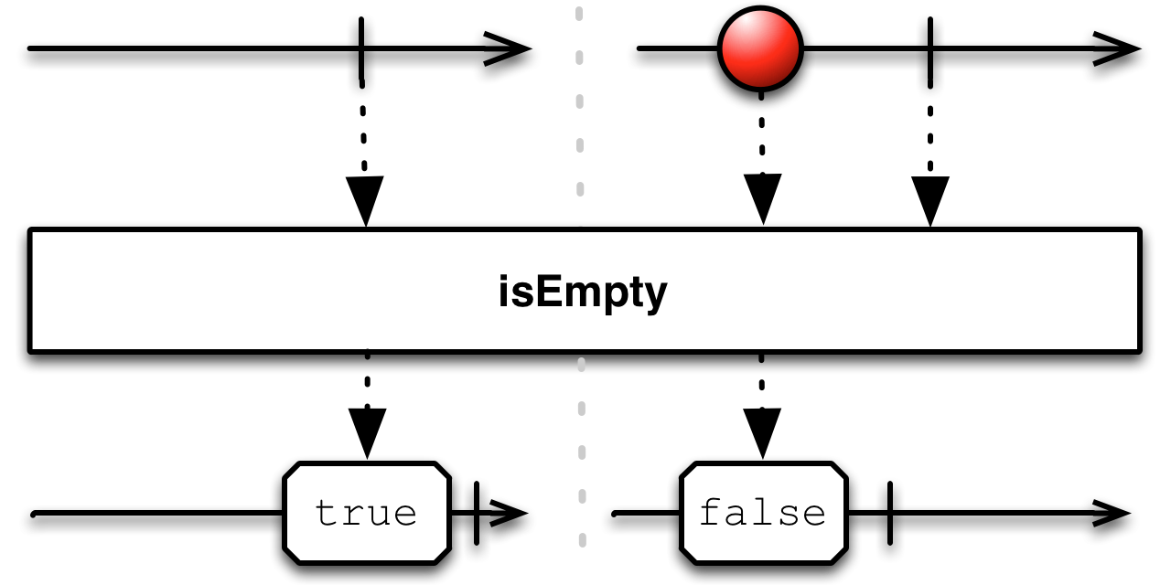
Observable isEmpty
isEmpty 操作符用来判断源 Observable 是否发射过数据，没有发射过数据返回 true。

Slide 66
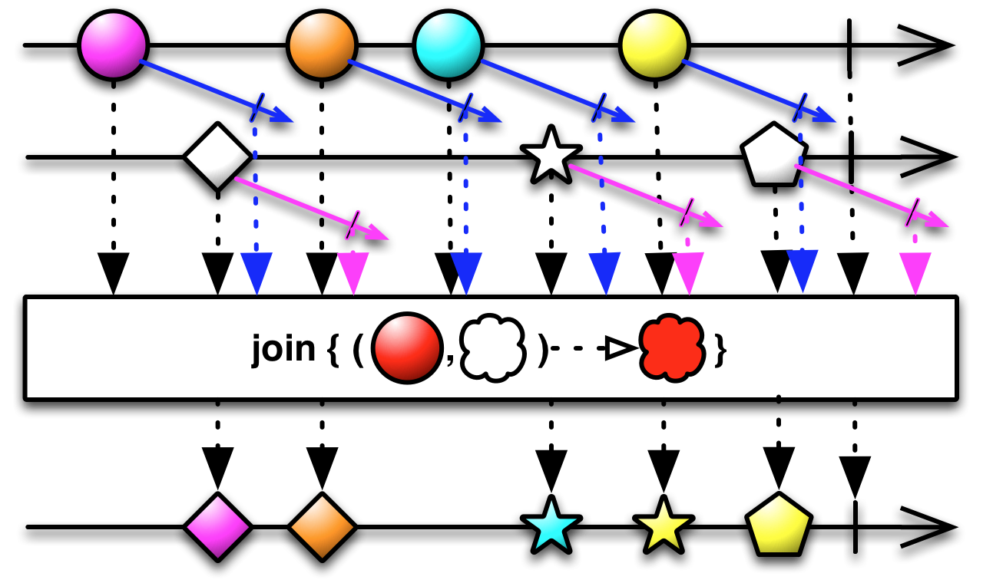
Observable join
join 操作符把类似于 combineLatest 操作符，也是两个 Observable 产生的结果进行合并，合并的结果组成一个新的 Observable，但是 join 操作符可以控制每个 Observable 产生结果的生命周期，在每个结果的生命周期内，可以与另一个 Observable 产生的结果按照给定的规则进行合并。

Slide 67
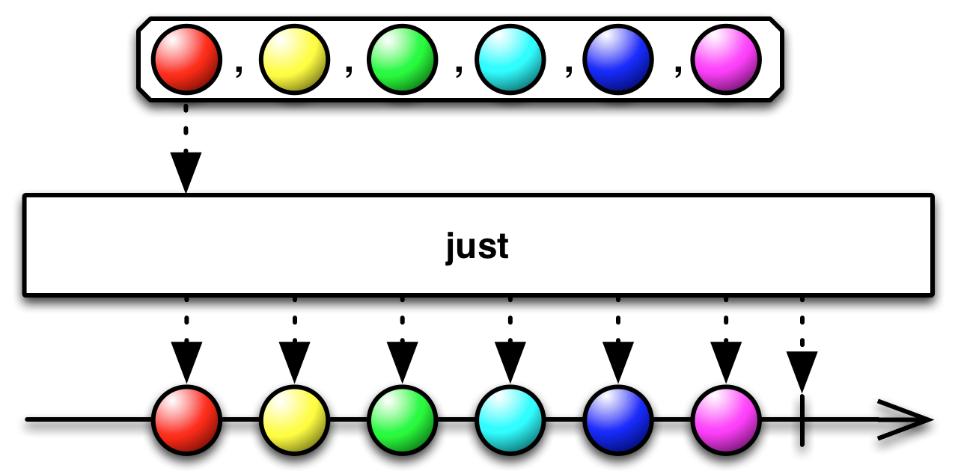
Observable just
just 操作符将传入的若干个数据转化为发射那个数据的 Observable。
注意：如果传递 null 给 just，它会返回一个发射 null 值的 Observable。不要误认为它会返回一个空 Observable（完全不发射任何数据的 Observable），如果需要空 Observable 应该使用 empty 操作符。

Slide 68
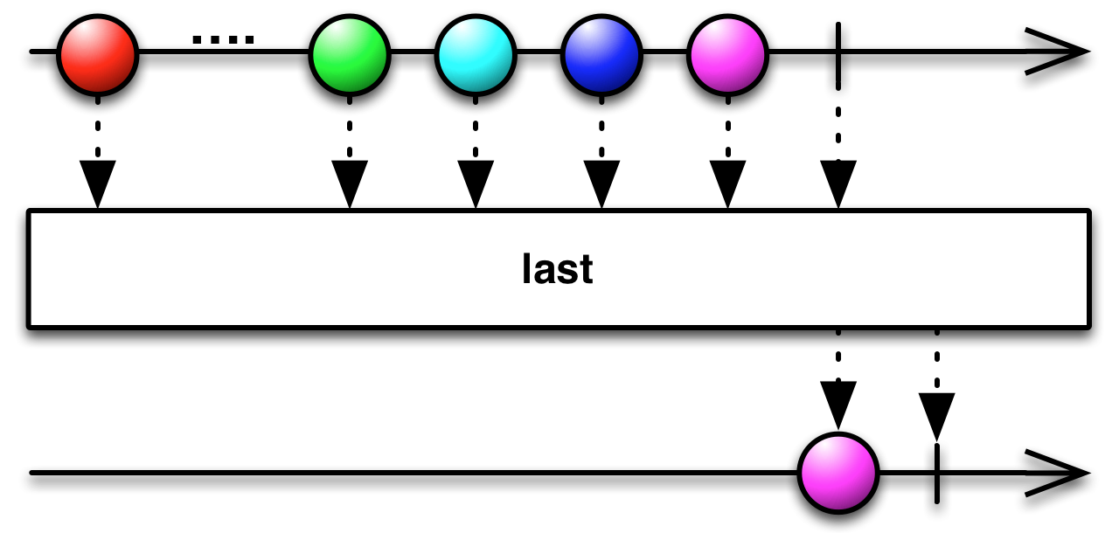
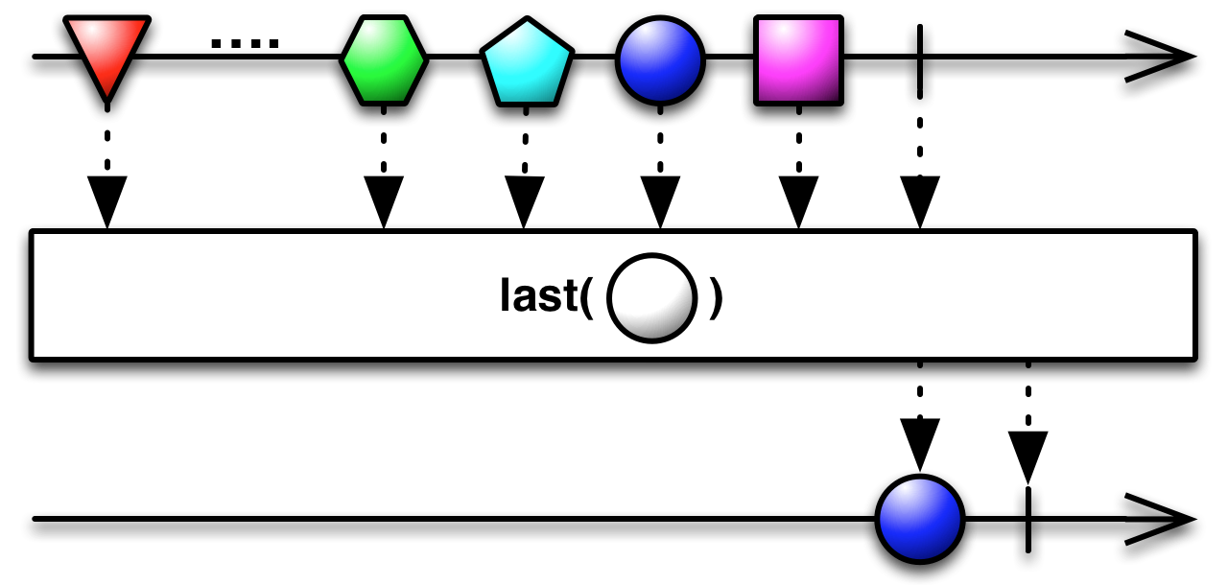
Observable last
last 操作符是用来获取源 Observable 发射的最后一个数据或者满足指定条件的最后一个数据：
last()
last(Fun1)

Slide 69
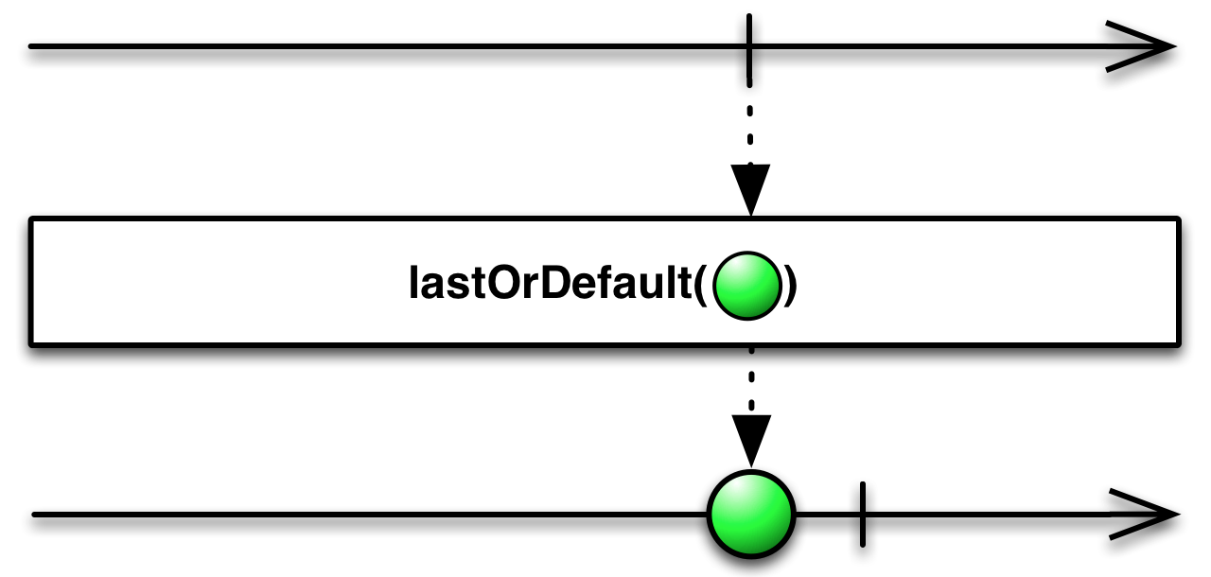
Observable lastOrDefault
lastOrDefault 操作符与 last 类似，不同之处在于 lastOrDefault 会在原始 Observable 没有发射任何值的情况下，发射指定的默认值。

Slide 70
Observable lift
lift 方法是 可以让用户执行自定义的 Operator。在 RxJava 里，Observable 中的许多操作符 最终就是调用了 lift，例如：buffer、cast、debounce 等等。
官方对于 lift 操作符的使用也有一个提醒，就是必须熟悉 Operator 的构建，否则可能会导致一些错误。

Slide 71

Observable limit
limit 操作符 在 RxJava 中和 take 操作符的功能相同，limit 调用的就是 take。增加 limit 操作应该是为了方便于习惯使用 limit 的开发者。

Slide 72

Observable map
map 操作符对原始 Observable 发射的每一项数据根据指定的逻辑进行处理，然后返回一个发射这些结果的 Observable。

Slide 73

Observable materialize
materialize 操作符将 onNext/onError/onCompleted 都转化为一个 Notification 对象并按照原来的顺序发射出来。

Slide 74
Observable merge
merge 操作符可以将多个 Observables 的输出合并，就好像它们是一个单个的 Observable 一样：
merge(Iterable)
merge(Iterable, int)
merge(Observable[])
merge(Observable[], int)
merge(Observable, Observable)(接受二到九个Observable)
merge(Observable)
merge(Observable, int)
注意：merge 操作可能会让合并的 Observables 发射的数据交错，如果对顺序有要求的话需要使用 concat 操作符。假如任何一个原始 Observable 的 onError 通知会被立即传递给观察者，而且会终止合并后的 Observable。

Slide 75

Observable merge
merge(Iterable)、merge(Iterable, int)

Slide 76

Observable merge
merge(Observable[])

Slide 77
Observable merge
merge(Observable, Observable)(接受二到九个Observable)

Slide 78

Observable merge
merge(Observable)、merge(Observable, int)

Slide 79
Observable mergeWith
mergeWith 操作符 是一个对象方法，而merge 是一个静态方法。
Observable.merge(observableA, observableB) 等价于 observableA.mergeWith(observableB)

Slide 80

Observable mergeDelayError
mergeDelayError 操作符是为了即使 merge 的任何一个 Observable 发射了 onError 通知终止，merge 操作符生成的 Observable 也能继续发送数据，在最后才报告错误。

Slide 81

Observable nest
nest 操作符实际上就是把一个源 Observable 通过 just 操作符发射出去。

Slide 82

Observable observeOn
observeOn 操作符用来指定 Observable 在一个特定的调度器上发送通知给观察者 (调用观察者的 onNext, onCompleted, onError 方法)。

Slide 83

Observable observeOn
对于 observeOn 比较重要的一点就是要了解它的作用域，observeOn 作用于在它之后的操作符，直到出现新的 observeOn 操作符。如图：

Slide 84

Observable observeOn
注意：当遇到一个异常时 observeOn 会立即向前传递这个 onError 终止通知，它不会等待慢速消费的 Observable 接受任何之前它已经收到但还没有发射的数据项。这可能意味着 onError 通知会跳到（并吞掉）原始 Observable 发射的数据项前面，如图：

Slide 85

Observable ofType
ofType 操作符是 filter 操作符的一个特殊形式。它过滤一个 Observable，只返回指定类型的数据。

Slide 86

Observable onBackpressureBuffer
onBackpressureBuffer 会缓存所有当前无法消费的数据，直到 Observer 可以处理为止。

Slide 87

Observable onBackpressureDrop
onBackpressureDrop 操作符会丢弃消费者无法消费的数据。

Slide 88

Observable onBackpressureLatest
onBackpressureLatest 操作符会丢弃消费者无法消费的数据，但是会返回最后的一个数据。

Slide 89
Observable publish
publish 操作符能将普通的 Observable 转换为可连接的 Observable (ConnectableObservable)。ConnectableObservable 与普通的 Observable 差不多，不过它并不会在被订阅时开始发射数据，而是直到使用了 connect 操作符时才会开始。用这种方法，你可以在任何时候让一个Observable开始发射数据。
publish()
publish(Func1)

Slide 90

Observable publish
publish()，将源 Observable 转换为 ConnectableObservable。

Slide 91

Observable publish
publish(Func1)，这个变体接受一个函数作为参数。这个函数用源 Observable 发射的数据作为参数，产生一个新的数据作为 ConnectableObservable 发射，替换原位置的数据项，类似一个 map 操作。

Slide 92

Observable range
range 操作符能够发射一个指定范围内的有序整数序列。它接受两个参数，一个是范围的起始值，一个是范围的数据的数目。如果将第二个参数设为0，将导致 Observable 不发射任何数据（如果设置为负数，会抛异常）。

Slide 93


Observable reduce
reduce 操作符对原始 Observable 发射数据的第一项应用一个函数，然后再将这个函数的返回值与第二项数据一起传递给函数，以此类推，持续这个过程直到原始 Observable 发射它的最后一项数据并终止，此时 reduce 返回的 Observable 发射这个函数返回的最终值。
reduce(Func2))
reduce(R, Func2)

Slide 94
Observable repeat
repeat 操作符可以重复的发送源 Observable 的数据序列，可以是无限发送，也可以指定发送次数。repeat 操作符默认在 trampoline 调度器上执行。有一个变体可以通过可选参数指定 Scheduler。
repeat()
repeat(long)
repeat(Scheduler)
repeat(long, Scheduler)

Slide 95

Observable repeat
repeat()、repeat(Scheduler)，将会无限发送源 Observable 的数据。

Slide 96

Observable repeat
repeat(long)、repeat(long, Scheduler)，根据指定次数重复发送源 Observable 的数据。

Slide 97

Observable repeatWhen
repeatWhen 操作符 和 repeat 有些相似，不同的是缓存和重放原始 Observable 的数据序列，而是有条件的重新订阅和发射源 Observable。将原始 Observable 的终止通知（完成或错误）当做一个 void 数据传递给一个通知处理器，它以此来决定是否要重新订阅和发射源 Observable。这个通知处理器就像一个 Observable 操作符，接受一个发射 void 通知的 Observable 为输入，返回一个发射 void 数据（意思是，重新订阅和发射源 Observable）或者直接终止（意思是，使用 repeatWhen 终止发射数据）的 Observable。

Slide 98
Observable replay
replay 操作符可以保证所有的观察者收到相同的数据序列，即使它们在 Observable 开始发射数据之后才订阅。
可连接的 Observable (ConnectableObservable)与普通的 Observable 差不多，不过它并不会在被订阅时开始发射数据，而是直到使用了 connect 操作符时才会开始。用这种方法，你可以在任何时候让一个 Observable 开始发射数据。 如果在将一个 Observable 转换为ConnectableObservable 之前对它使用 replay 操作符，产生的这个 ConnectableObservable 将总是发射完整的数据序列给任何未来的观察者，即使那些观察者在这个 Observable 开始给其它观察者发射数据之后才订阅。

Slide 99
Observable replay
replay 操作符有以下几种变体：
replay()
replay(int)
replay(long, TimeUnit)
replay(int, long, TimeUnit)
replay(Func1)
replay(Func1, int)
replay(Func1, long, TimeUnit)
replay(Func1, int, long, TimeUnit))

Slide 100

Observable replay
replay()，会返回一个 ConnectableObservable。

Slide 101

Observable replay
replay(int)，可以指定 replay 最大缓存数量。

Slide 102

Observable replay
replay(long, TimeUnit)，用来指定一个数据存货的时间，新订阅的 Observer 只能收到时间不超过这个参数的数据。

Slide 103

Observable replay
replay(Func1)，返回一个普通的Observable。它可以接受一个变换函数为参数，这个函数接受原始 Observable 发射的数据项为参数，返回结果 Observable 要发射的一项数据。因此，这个操作符其实是 replay 变换之后的数据项。

Slide 104

Observable retry
retry 操作符不会将原始 Observable 的 onError 通知传递给观察者，它会订阅这个 Observable，再给它一次机会无错误地完成它的数据序列。
retry 总是传递 onNext 通知给观察者，由于重新订阅，可能会造成数据项重复。

Slide 105

Observable retryWhen
retryWhen 和 retry 类似，区别是，retryWhen 将 onError 中的 Throwable 传递给一个函数，这个函数产生另一个 Observable ，retryWhen 观察它的结果再决定是不是要重新订阅原始的 Observable。如果这个 Observable 发射了一项数据，它就重新订阅，如果这个 Observable 发射的是 onError 通知，它就将这个通知传递给观察者然后终止。

Slide 106
Observable sample
sample 操作符会定时查看一个 Observable，然后发射自上次采样以来它最近发射的数据。 在某些实现中，有一个 throttleLast 操作符的功能类似，但不是发射采样期间的最近的数据，而是发射在那段时间内的第一项数据。 注意：如果自上次采样以来，原始 Observable 没有发射任何数据，这个操作返回的 Observable 在那段时间内也不会发射任何数据。
sample(long, TimeUnit)
sample(long, TimeUnit, Scheduler)
sample(Observable)

Slide 107

Observable sample
sample(long, TimeUnit)、sample(long, TimeUnit, Scheduler) 按照你参数中指定的时间间隔定时采样。

Slide 108

Observable sample
sample(Observable) 每当参数中的 Observable 发射一个数据（或者当它终止）时就对原始 Observable 进行采样。

Slide 109


Observable scan
scan 操作符对原始 Observable 发射的第一项数据应用一个函数，然后将那个函数的结果作为自己的第一项数据发射。它将函数的结果同第二项数据一起填充给这个函数来产生它自己的第二项数据。它持续进行这个过程来产生剩余的数据序列。
scan(Func2)
scan(R, Func2)

Slide 110

Observable sequenceEqual
sequenceEqual 操作符可以把两个 Observable 作为参数传递给它，它会比较两个 Observable 的发射的数据，如果两个序列是相同的（相同的数据，相同的顺序，相同的终止状态），它就发射 true，否则发射 false。

Slide 111

Observable serialize
一个 Observable 可以异步调用它的观察者的方法，可能是从不同的线程调用。这可能会让 Observable 行为不正确，它可能会在某一个onNext调用之前尝试调用 onCompleted 或 onError 方法，或者从两个不同的线程同时调用 onNext 方法。使用 serialize 操作符可以纠正这个 Observable 的行为，保证它的行为是正确的且是同步的。

Slide 112

Observable share
share 操作符实际上是 publish().refCount() 的一个封装。

Slide 113
Observable share
refCount 是 ConnectableObservable 中的操作符。
ConnectableObservable 与普通的 Observable 差不多，不过它并不会在被订阅时开始发射数据，而是直到使用了 connect 操作符时才会开始。用这种方法，你可以在任何时候让一个 Observable 开始发射数据。
refCount 操作符把从一个可连接的 Observable 连接和断开的过程自动化了。ConnectableObservable ，返回一个普通的 Observable。当第一个订阅者订阅这个 Observable 时，refCount 连接到下层的可连接 Observable。refCount 跟踪有多少个观察者订阅它，直到最后一个观察者完成才断开与下层可连接 Observable 的连接。

Slide 114


Observable single
single 操作符只会发射源 Observable 中的一个数据，如果使用重载的带过滤条件的函数，则发射符合该过滤条件的那个数据。
注意：single 和 first 、last 不同，single 会检查数据流中是否只包含一个所需要的的数据，如果有多个则会抛出一个错误信息。所以 single 适合用来检查数据流中是否有且仅有一个符合条件的数据，并且 single 只有在源 Observable 执行完成后才会返回结果。
single ()
singleOrDefault(Func1)

Slide 115


Observable singleOrDefault
singleOrDefault 操作符在 single 的基础上，支持当源 Observable 发送的数据没有符合条件的情况下，可以将指定的默认数据发射出去。
singleOrDefault(T)
singleOrDefault(T, Func1)

Slide 116


Observable skip
skip 操作符可以根据指定条件忽略源 Observable 发射的前 N 项数据，只保留之后的数据。
skip(int)
skip(long, TimeUnit)
skip(long, TimeUnit, Scheduler)

Slide 117


Observable skipLast
skipLast 操作符和 skip 操作符相反，skipLast 操作符是根据指定条件忽略源 Observable 发射的后 N 项数据，只保留前面的数据。
skipLast(int)
skipLast(long, TimeUnit)
skipLast(long, TimeUnit, Scheduler)

Slide 118

Observable skipUntil
skipUntil 操作符订阅原始的 Observable，但是忽略它的发射物，直到第二个Observable发射了一项数据那一刻，它开始发射原始Observable。

Slide 119

Observable skipWhile
skipWhile 操作符订阅原始的 Observable，但是忽略它的发射物，直到你指定的某个条件变为 false 的那一刻，它开始发射原始 Observable。

Slide 120
Observable sorted
sorted 操作符可以对源 Observable 发射的数据序列进行排序操作，然后输出排序后的结果。
目前处于Experimental阶段。

Slide 121

Observable startWith
startWith 可以在一个 Observable 发射数据之前先发射一个指定的数据序列。（如果想在一个 Observable 发射的数据末尾追加一个数据序列可以使用 concat 操作符。）

Slide 122
Observable subscribe
subscribe 操作符是连接 Observer 和 Observable 的胶水。一个 Observer 要想看到 Observable 发射的数据项，或者想要从 Observable 获取错误和完成通知，它首先必须使用这个操作符订阅那个 Observable。
subscribe操作符的一般实现可能会接受一到三个方法（然后由观察者组合它们），或者接受一个实现了包含这三个方法的接口的对象（有时叫做 Observer 或 Subscriber）：
onNext
onError
onCompleted

Slide 123
Observable subscribe
onNext
每当 Observable 发射了一项数据它就会调用这个方法。这个方法的参数是这个 Observable 发射的数据项。
onError
Observable 调用这个方法表示它无法生成期待的数据或者遇到了其它错误。这将停止 Observable，它在这之后不会再调用 onNext 或 onCompleted。onError 方法的参数是导致这个错误的原因的一个表示（有时可能是一个 Exception 或 Throwable 对象，其它时候也可能是一个简单的字符串，取决于具体的实现）。
onCompleted
如果没有遇到任何错误，Observable 在最后一次调用 onCompleted 之后会调用这个方法。 \n\n如果一个 Observable 直到有一个观察者订阅它才开始发射数据项，就称之为“冷”的 Observable； 如果一个 Observable 可能在任何时刻开始发射数据，就称之为“热”的 Observable，一个订阅者可能从开始之后的某个时刻开始观察它发射的数据序列，它可能会错过在订阅之前发射的数据。

Slide 124
Observable subscribeOn
subscribeOn 操作符 用来指定 Observable 自身在哪个调度器上执行。subscribeOn 作用于该操作符之前的 Observable 的创建操符作以及 doOnSubscribe 操作符 ，换句话说就是 doOnSubscribe 以及 Observable 的创建操作符总是被其之后最近的 subscribeOn 控制。

Slide 125

Observable subscribeOn
subscribeOn 的作用域如图所示：

Slide 126
Observable switchIfEmpty
switchIfEmpty 操作符支持传递一个 Observable 作为参数，当源 Observable 数据为空的情况下，执行作为参数的 Observable。defaultIfEmpty 最终也是调用的 switchIfEmpty。

Slide 127

Observable switchMap
switchMap 操作符与 flatMap 操作符类似，都是把 Observable 产生的结果转换成多个 Observable，然后把这多个 Observable “扁平化”成一个 Observable，并依次提交产生的结果给订阅者。但是与 flatMap 操作符不同的是，switchMap 操作符会保存最新的 Observable 产生的结果而舍弃旧的结果。

Slide 128

Observable switchOnNext
switchOnNext 操作符订阅一个发射多个 Observables 的 Observable。它每次观察那些 Observables 中的一个，switchOnNext 返回的这个 Observable 取消订阅前一个发射数据的 Observable，开始发射最近的 Observable 发射的数据。注意：当原始 Observable 发射了一个新的 Observable 时（不是这个新的 Observable 发射了一条数据时）， 它将取消订阅之前的那个 Observable。这意味着，在后来那个 Observable 产生之后到它开始发射数据之前的这段时间里， 前一个 Observable 发射的数据将被丢弃（就像图例上的那个黄色圆圈一样）。

Slide 129
Observable take
take 操作符让可以根据条件只返回源 Observable 前面的N项数据，然后发射完成通知，忽略剩余的数据。limit 操作符实际上也是调用 take操作符。有一点需要注意，如果对一个 Observable 使用 take(n)（或limit(n)）操作符，而那个 Observable 发射的数据少于N项， 那么 take 操作生成的 Observable 不会抛异常或发射 onError 通知。
take(int)
take(long, TimeUnit)
take(long, TimeUnit, Scheduler)

Slide 130
Observable take
take(int) 指定一个长度 N，使得最终只会输出 Observable 发射的前 N 个数据。

Slide 131

Observable take
take(long, TimeUnit)、take(long, TimeUnit, Scheduler) 制定一个时长，使得最终只会输出 Observable 在这个指定时长内发射的数据。

Slide 132

Observable takeFirst
takeFirst 操作符根据指定条件返回 Observable 发射的数据中，第一个满足这个条件的数据。 first(Func1) 实际上就是调用的 takeFirst 操作符。

Slide 133
Observable takeLast
takeLast 操作符可以根据指定条件，只发射原始 Observable 发射的后N项数据，忽略之前的数据。注意：这会延迟原始 Observable 发射的任何数据项，直到它全部完成。
takeLast(int)
takeLast(long, TimeUnit)
takeLast(long, TimeUnit, Scheduler)
takeLast(int, long, TimeUnit)
takeLast(int, long, TimeUnit, Scheduler)

Slide 134

Observable takeLast
takeLast(int)，指定一个大小N，只发射原始 Observable 发射的后 N 项数据。takeLast 的这个变体默认不在任何特定的调度器上执行。

Slide 135

Observable takeLast
takeLast(long, TimeUnit)、takeLast(long, TimeUnit, Scheduler)，指定一个时长，只发送原始 Observable 最后这个时长内发送的数据。

Slide 136

Observable takeLast
takeLast(int, long, TimeUnit)，分别指定一个数量和时长，只发送原始 Observable 中最后这个时长内发送的N个数据。

Slide 137
Observable takeLast
takeLast(int, long, TimeUnit)，分别指定一个数量和时长，只发送原始 Observable 中最后这个时长内发送的N个数据。

Slide 138
Observable takeLastBuffer
takeLastBuffer 操作符和 takeLast 类似，唯一的不同是它把所有的数据项收集到一个 List 再发射，而不是依次发射一个。
takeLastBuffer(int)
takeLastBuffer(long, TimeUnit)
takeLastBuffer(long, TimeUnit, Scheduler)
takeLastBuffer(int, long, TimeUnit)
takeLastBuffer(int, long, TimeUnit, Scheduler)

Slide 139

Observable takeLastBuffer
takeLastBuffer(int)

Slide 140

Observable takeLastBuffer
takeLastBuffer(long, TimeUnit)、takeLastBuffer(long, TimeUnit, Scheduler)

Slide 141

Observable takeLastBuffer
takeLastBuffer(int, long, TimeUnit)、takeLastBuffer(int, long, TimeUnit, Scheduler)

Slide 142
Observable takeUntil
takeUntil 操作符订阅并开始发射原始 Observable，直到指定条件满足时就终至发射。
takeUntil(Func2)
takeUntil(Observable)

Slide 143

Observable takeUntil
takeUntil(Func2) 使用一个谓词函数而不是第二个 Observable 来判定是否需要终止发射数据，它的行为类似于 takeWhile。

Slide 144

Observable takeUntil
takeUntil(Observable)，订阅并开始发射原始 Observable，它还监视你提供的第二个 Observable。如果第二个 Observable 发射了一项数据或者发射了一个终止通知，takeUntil 返回的 Observable 会停止发射原始 Observable 并终止。
注意：第二个 Observable 发射一项数据或一个 onError 通知或一个 onCompleted 通知都会导致 takeUntil 停止发射数据。

Slide 145

Observable throttleFirst
throttleFirst 操作符允许设置一个时间长度，之后它会发送固定时间长度内的第一个事件，而屏蔽其它事件，在间隔达到设置的时间后，可以再发送下一个事件。
throttleFirst(long, TimeUnit)
throttleFirst(long, TimeUnit, Scheduler)

Slide 146

Observable throttleLast
throttleLast 操作符实际上最终调用的是 sample(long, TimeUnit)，定时查看一个 Observable，然后发射自上次采样以来它最近发射的数据。
throttleLast(long, TimeUnit)
throttleLast(long, TimeUnit, Scheduler)

Slide 147

Observable throttleWithTimeout
throttleWithTimeout 操作符实际上调用的是 debounce(long, TimeUnit)，对源 Observable 每产生一个结果后，如果在规定的间隔时间内没有别的结果产生，则把这个结果提交给订阅者处理，否则忽略该结果。
throttleWithTimeout (long, TimeUnit)
throttleWithTimeout (long, TimeUnit, Scheduler)

Slide 148

Observable timeout
timeout(long, TimeUnit)、timeout(long, TimeUnit, Scheduler)
这个变体接受一个时长参数，每当原始 Observable 发射了一项数据，timeout 就启动一个计时器，如果计时器超过了指定的时长而原始 Observable 没有发射另一项数据，timeout 就抛出 TimeoutException，以一个错误通知终止 Observable。
这个 timeout 默认在 computation 调度器上执行，可以通过参数指定其它的调度器。

Slide 149

Observable timeout
timeout(long, TimeUnit, Observable)、timeout(long, TimeUnit, Observable, Scheduler)
这个版本的 timeout 在超时时会切换到使用一个你指定的备用的 Observable，而不是发错误通知。它也默认在 computation 调度器上执行，可以通过参数指定其它的调度器。

Slide 150

Observable timeout
timeout(Func1)
这个版本的 timeout 使用一个函数针对原始 Observable 的每一项返回一个 Observable，如果当这个 Observable 终止时原始 Observable 还没有发射另一项数据，就会认为是超时了， timeout 就抛出 TimeoutException，以一个错误通知终止 Observable。
这个 timeout 默认在 immediate 调度器上执行。

Slide 151

Observable timeout
timeout(Func1, Observable) 在timeout(Func1) 的基础上增加了超时的备用 Observable。它也是默认在 immediate 调度器上执行。

Slide 152

Observable timeout
timeout(Func0, Func1)，这个版本的 timeout 除了给每一项设置超时，还可以单独给第一项设置一个超时。它默认在 immediate 调度器上执行。

Slide 153

Observable timeout
timeout(Func0, Func1, Observable) 在 timeout(Func0, Func1) 基础上，任何一个 Func 条件触发超时，则会执行备用的 Observable。

Slide 154

Observable timer
timer 操作符返回一个 Observable，它在延迟一段给定的时间后发射一个简单的数字 0。它默认在 computation 调度器上执行，也可以通过可选参数指定 Scheduler。

Slide 155

Observable timestamp
timestamp 操作符将一个发射 T 类型数据的 Observable 转换为一个发射类型为Timestamped<T> 的数据的 Observable，每一项都包含数据的原始发射时间。
timestamp 默认在 immediate 调度器上执行，但是可以通过参数指定其它的调度器。

Slide 156
Observable to
to 操作符可以将 Observable 转换为另一个对象或数据结构，也可以是 一个新的 Observable。目前为 Experimental 版本。

Slide 157
Observable toBlocking
toBlocking 操作符可以将 Observable 转换为一个 BlockingObservable。

Slide 158
Observable toCompletable
toCompletable 操作符可以将 Observable 转换为一个 Completable。

Slide 159
Observable toList
toList 操作符会改变 Observable 的行为，让 Observable 将多项数据组合成一个 List，然后调用一次 onNext 方法传递整个列表。如果原始 Observable 没有发射任何数据就调用了 onCompleted，toList 返回的 Observable 会在调用 onCompleted 之前发射一个空列表。 如果原始 Observable 调用了 onError，toList 返回的 Observable 会立即调用它的观察者的 onError 方法。toList 默认不在任何特定的调度器上执行。

Slide 160

Observable toMap
toMap 操作符可以收集原始 Observable 发射的所有数据项到一个 Map（默认是 HashMap ）然后发射这个 Map。你可以提供一个用于生成 Map 的 Key 的函数，还可以提供一个函数转换数据项到 Map 存储的值（默认数据项本身就是值）。
toMap 默认不在任何特定的调度器上执行。

Slide 161
Observable toMap
toMap 主要有以下几种变体：
toMap(Func1)，可以根据 Observable 发送的数据自定义 key
toMap(Func1, Func1)，可以根据 Observable 发送的数据自定义 key 和 value
toMap(Func1, Func1, Func0)，除了自定义 key 和 value，还可以定义 Map 的实现类。

Slide 162

Observable toMultiMap
toMultiMap 操作符类似于 toMap，不同的是它生成的这个 Map 同时还是一个 ArrayList（默认是这样，你可以传递一个可选的工厂方法修改这个行为）。toMultiMap 默认不在任何特定的调度器上执行。

Slide 163
Observable toMultiMap
toMultiMap 主要有以下几种变体：
toMultiMap(Func1)，可以根据 Observable 发送的数据自定义 key
toMultiMap(Func1, Func1)，可以根据 Observable 发送的数据自定义 key 和 value
toMultiMap(Func1, Func1, Func0)，除了自定义 key、value，还可以定义 Map 的实现类。
toMultiMap(Func1, Func1, Func0， Func1)，这个方法多了一个定义 value 的 Collection 实现类。

Slide 164

Observable toSingle
toSingle 操作符可以将一个发射单个值的 Observable 转换为一个 Single。 如果原始 Observable 会发送多个值，将会收到 onError 通知。

Slide 165
Observable toSortedList
toSortedList 操作符类似于 toList，不同的是它会对产生的列表排序，默认是自然升序，如果发射的数据项没有实现Comparable接口，会抛出一个异常。然而，你也可以传递一个函数作为用于比较两个数据项，此时 toSortedList 不会使用 Comparable 接口。
toSortedList 默认不在任何特定的调度器上执行。
toSortedList()
toSortedList(int)
toSortedList(Func2)
toSortedList(Func2, int)

Slide 166

Observable toSortedList
toSortedList()、toSortedList(int) 默认采用升序规则进行排序，原始 Observable 中所发射的数据必须实现 Comparable，否则会抛出异常。

Slide 167

Observable toSortedList
toSortedList (Func2)、toSortedList (Func2, int) 可以自定义数据项之间的比较规则，此时不会使用 Comparable 接口。

Slide 168
Observable unsafeSubscribe
unsafeSubscribe 操作符就像字面意思一样，是一个不安全的订阅操作，因为该函数不会因为源 Observable 的 onError 或 onCompleted 而自动取消订阅。所以这个操作符几乎没用，它应该仅仅在自定义操作函数中处理嵌套订阅的情况。前面也有例子说到，如果要避免这种操作符接受到不合法的数据流，我们可以用 serialize 操作符。

Slide 169
Observable unsubscribeOn
unsubscribeOn 操作符可以让 unsubscribe 在指定的调度器上执行。

Slide 170

Observable using
using 操作符让你可以指示 Observable 创建一个只在它的生命周期内存在的资源，当 Observable 终止时这个资源会被自动释放。

Slide 171
Observable window
window 操作符会定期将来自原始 Observable 的数据分解为一个 Observable 窗口，发射这些窗口，而不是每次发射一项数据。window 和 buffer 类似，但不是发射来自原始 Observable 的数据包，它发射的是 Observables，这些 Observables 中的每一个都发射原始 Observable 数据的一个子集，最后发射一个 onCompleted 通知。和 buffer 一样，window 有很多变体，每一种都以自己的方式将原始 Observable 分解为多个作为结果的 Observable，每一个都包含一个映射原始数据的 window。用 window 操作符的术语描述就是，当一个窗口打开(when a window “opens”)意味着一个新的 Observable 已经发射（产生）了，而且这个 Observable 开始发射来自原始Observable的数据；当一个窗口关闭(when a window "closes")意味着发射(产生)的 Observable 停止发射原始 Observable 的数据，并且发射终止通知 onCompleted 给它的观察者们。

Slide 172
Observable window
window有以下几种变体：
window(Func0)
window(int)
window(int, int)
window(long, TimeUnit)
window(long, TimeUnit, Scheduler)
window(long, long, TimeUnit)
window(long, long, TimeUnit, Scheduler)
window(long, TimeUnit, int)
window(long, TimeUnit, int, Scheduler)
window(long, long, TimeUnit, int)
window(long, long, TimeUnit, int, Scheduler)
window(Observable)
window(Observable, Func1)

Slide 173

Observable window
window(Func0) 这个变体会立即打开它的第一个窗口。每当它观察到 closingSelector 返回的 Observable 发射了一个对象时，它就关闭当前打开的窗口并立即打开一个新窗口。用这个方法，这种 window 变体发射一系列不重叠的窗口，这些窗口的数据集合与原始 Observable 发射的数据是一一对应的。

Slide 174

Observable window
window(int) 这个变体立即打开它的第一个窗口。每当当前窗口发射了 count 项数据，它就关闭当前窗口并打开一个新窗口。如果从原始 Observable 收到了 onError 或 onCompleted 通知它也会关闭当前窗口。这种 window 变体发射一系列不重叠的窗口，这些窗口的数据集合与原始 Observable 发射的数据是一一对应的。

Slide 175

Observable window
window(int, int) 这个变体立即打开它的第一个窗口。原始 Observable 每发射 skip 项数据它就打开一个新窗口（例如，如果 skip 等于 3，每到第三项数据，它会打开一耳光新窗口）。每当当前窗口发射了 count 项数据，它就关闭当前窗口并打开一个新窗口。如果从原始 Observable 收到了 onError 或 onCompleted 通知它也会关闭当前窗口。如果skip=count，它的行为与 window(source, count) 相同；如果 skip < count，窗口可会有 count - skip 个重叠的数据；如果 skip > count，在两个窗口之间会有 skip – count 项数据被丢弃。

Slide 176

Observable window
window(long, TimeUnit)、window(long, TimeUnit, Scheduler) 这个变体立即打开它的第一个窗口。每当过了 timespan 这么长的时间它就关闭当前窗口并打开一个新窗口（时间单位是 unit，可选在调度器 scheduler 上执行）。如果从原始 Observable 收到了 onError 或 onCompleted 通知它也会关闭当前窗口。这种 window 变体发射一系列不重叠的窗口，这些窗口的数据集合与原始 Observable 发射的数据也是一一对应的。

Slide 177

Observable window
window(long, long, TimeUnit)、window(long, long, TimeUnit, Scheduler) 这个变体立即打开它的第一个窗口。随后每当过了 timeshift 的时长就打开一个新窗口（时间单位是 unit，可选在调度器 scheduler 上执行），当窗口打开的时长达到 timespan，它就关闭当前打开的窗口。如果从原始 Observable 收到了 onError 或 onCompleted 通知它也会关闭当前窗口。窗口的数据可能重叠也可能有间隙，取决于你设置的 timeshift 和 timespan 的值。
这个变体的 window 默认在 computation 调度器上执行它的定时器。

Slide 178

Observable window
window(long, TimeUnit, int)、window(long, TimeUnit, int, Scheduler) 这个变体立即打开它的第一个窗口。这个变体是 window(count) 和 window(timespan, unit[, scheduler]) 的结合，每当过了 timespan 的时长或者当前窗口收到了 count 项数据，它就关闭当前窗口并打开另一个。如果从原始 Observable 收到了 onError 或 onCompleted 通知它也会关闭当前窗口。这种 window 变体发射一系列不重叠的窗口，这些窗口的数据集合与原始 Observable 发射的数据也是一一对应的。

Slide 179

Observable window
window(long, long, TimeUnit, int, Scheduler) 这个变体是 window(int) 和 window(long, long, TimeUnit[, Scheduler]) 的结合。这个变体立即打开它的第一个窗口。随后每当过了 timeshift 的时长就打开一个新窗口（时间单位是 unit，可选在调度器 scheduler 上执行），当窗口打开的时长达到 timespan 或发射的数据达到 count 项，它就关闭当前打开的窗口。

Slide 180

Observable window
window(Observable)这个变体会立即打开它的第一个窗口。每当它观察到closingSelector返回的Observable发射了一个对象时，它就关闭当前打开的窗口并立即打开一个新窗口。用这个方法，这种window变体发射一系列不重叠的窗口，这些窗口的数据集合与原始Observable发射的数据是一一对应的。

Slide 181

Observable window
window(Observable, Func1) 无论何时，只要 window 观察到 windowOpenings 这个 Observable 发射了一个 Opening 对象，它就打开一个窗口，并且同时调用 closingSelector 生成一个与那个窗口关联的关闭 (closing)Observable。当这个关闭 (closing)Observable 发射了一个对象时，window 操作符就会关闭那个窗口。对这个变体来说，由于当前窗口的关闭和新窗口的打开是由单独的 Observable 管理的，它创建的窗口可能会存在重叠（重复某些来自原始 Observable 的数据）或间隙（丢弃某些来自原始 Observable 的数据）。

Slide 182
Observable withLatestFrom
withLatestFrom 操作符类似于 combineLatest，但是只在单个原始 Observable 发射了一条数据时才发射数据。目前还是 Experimental 版本。

Slide 183
Observable zip
zip 操作符返回一个 Obversable，它使用这个函数按顺序结合两个或多个 Observables 发射的数据项，然后它发射这个函数返回的结果。它按照严格的顺序应用这个函数。它只发射与发射数据项最少的那个 Observable 一样多的数据。
zip(Iterable, FuncN)
zip(Observable[], FuncN)，Experimental
zip(Observable, FuncN)
zip(Observable o1, Observable o2,..., Observable o9, Func1~9)

Slide 184

Observable zip
zip(Iterable, FuncN) 把队列里的 Observable 所发射的数据结合起来。

Slide 185
Observable zip
zip(Observable[], FuncN) 目前还处于 Experimental 版本，把一个数组中的 Observable 所发射的数据结合起来。

Slide 186

Observable zip
zip(Observable, FuncN) 把一个嵌套的 Observable 中所有 Observable 所发射的数据结合起来。

Slide 187
Observable zip
zip(Observable o1, Observable o2,…, Observable o9, Func1~9) 将最多 9 个 Observable 发射的数据结合起来。

Slide 188
Observable zipWith
zipWith 操作符和 zip 类似，但是 zipWith 是以链式写法逐个拼凑想要合并的数据。
zipWith(Observable, Func2)
zip(Iterable, Func2)

Slide 189
Observable zipWith
zipWith(Observable, Func2) 传入一个 Observable 作为参数，把原始 Observable 的数据与参数中的 Observable 发射的数据相结合。

Slide 190

Observable zipWith
zip(Iterable, Func2) 传入一个队列，将原始 Observable 发射的数据与这个队列结合。

Slide 191
Thanks
IM Android 黄艺凯

